Slide 1
第11章 聚类
（ Clustering ）

Slide 2
简介
距离度量函数
聚类性能评价指标
聚类算法
K均值聚类（K-means）
高斯混合模型和EM算法（Gaussian Mixture Models and EM Algorithm）
层次聚类
基于密度的聚类
Outline

Slide 3
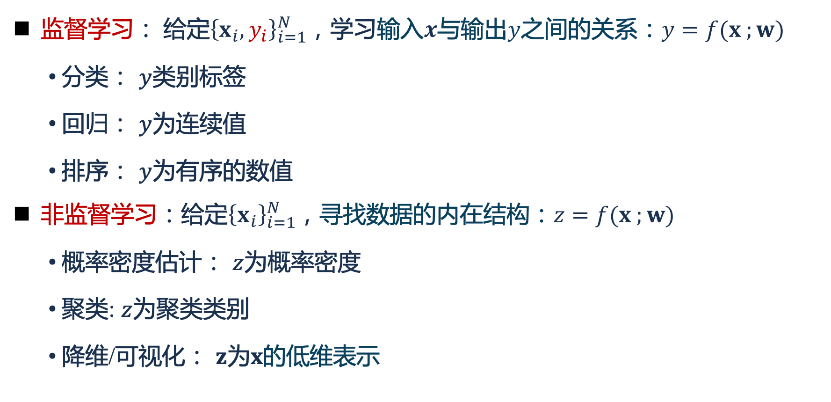
监督学习 vs. 非监督学习
监督学习： 给定${\left\{x_{i},y_{i}\right\}}_{i=1}^{N}$，学习输入$x$与输出$y$之间的关系：$y=f(x ;w)$
分类： $y$类别标签
回归： $y$为连续值
排序： $y$为有序的数值
非监督学习：给定${\left\{x_{i}\right\}}_{i=1}^{N}$，寻找数据的内在结构：$z=f(x ;w)$
概率密度估计： $z$为概率密度
聚类: $z$为聚类类别
降维/可视化： $z$为$x$的低维表示

Slide 4
为什么要非监督学习？
原始数据容易获得，但标注数据昂贵。
我们缺的不是数据，而是带标签的数据。
降低存储/计算。
对高维数据降噪。
对数据进行探索性分析（可视化）。
非监督学习通常可作为监督学习的预处理步骤。
Unsupervised learning will bring about the next AI revolution.
—— Yann LeCun

Slide 5
聚类
发现数据中分组聚集的结构：根据数据中样本与样本之间的距离或相似度，将样本划分为若干组／类／簇（cluster）。
划分的原则：簇内样本相似、簇间样本不相似

Slide 6

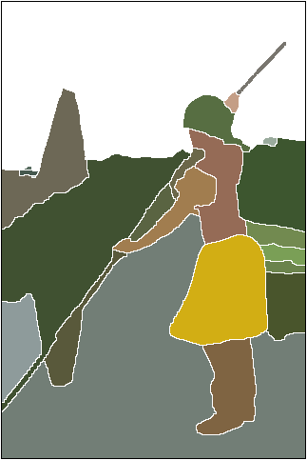
聚类的应用场景
图像分割
https://www2.eecs.berkeley.edu/Research/Projects/CS/vision/grouping/resources.html

Slide 7
聚类的应用场景
图像压缩
向量量化
Bishop, PRML

Slide 8
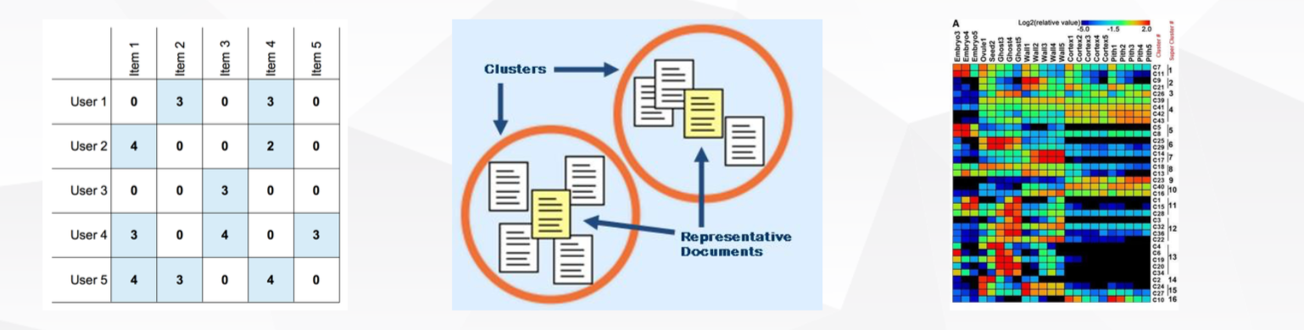
其他应用
用户画像：基于顾客消费历史对顾客聚类
商品分析：基于购买的用户对商品的聚类
文本分析：基于相似的词对文档聚类
计算生物学：基于编辑距离对DNA序列聚类

Slide 9
聚类分析的“三要素”
如何定义样本点之间的“远近”
使用相似性/距离函数
如何评价聚类出来的簇的质量
利用评价函数去评估聚类结果
如何获得聚类的簇
如何表示簇，如何设计划分和优化算法，算法何时停止

Slide 10
简介
距离度量函数
聚类性能评价指标
聚类算法
K均值聚类（K-means）
高斯混合模型和EM算法（Gaussian Mixture Models and EM Algorithm）
层次聚类
基于密度的聚类
Outline

Slide 11
聚类分析的要素之一
如何衡量样本之间的“远近”？
文档聚类时，我们如何衡量文档间远近？
图像分割时，我们如何衡量像素点之间的远近？
用户画像时，我们如何衡量用户之间的远近？
我们需要量化这些样本，并计算它们之间的距离
距离（Distance）/ 相似（similarity）/ 不相似（Dissimilarity）/ 邻近（Proximity）函数的选择与应用相关
考虑特征的类型
类别型特征、序数型特征、数值型特征
从数据中学习距离度量

Slide 12
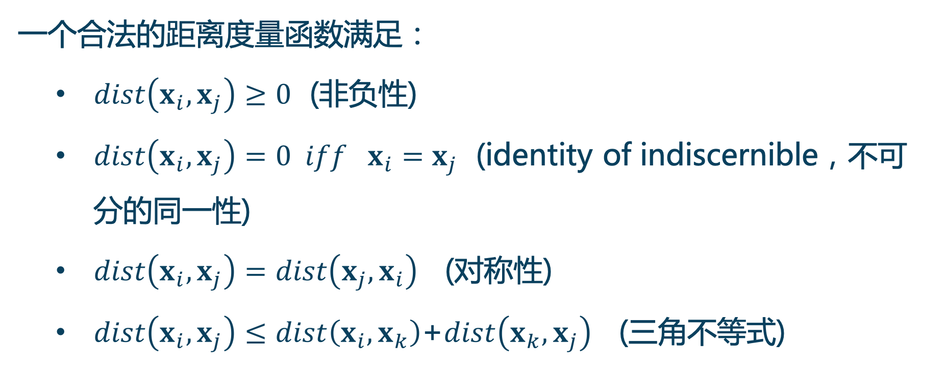
距离函数
一个合法的距离度量函数满足：
$dist\left(x_{i},x_{j}\right)≥0$ (非负性)
$dist\left(x_{i},x_{j}\right)=0 iff{ x}_{i}=x_{j}$ (identity of indiscernible，不可分的同一性)
$dist\left(x_{i},x_{j}\right)=dist\left(x_{j},x_{i}\right)$ (对称性)
$dist\left(x_{i},x_{j}\right)≤dist\left(x_{i},x_{k}\right)$+$dist\left(x_{k},x_{j}\right)$ (三角不等式)

Slide 13
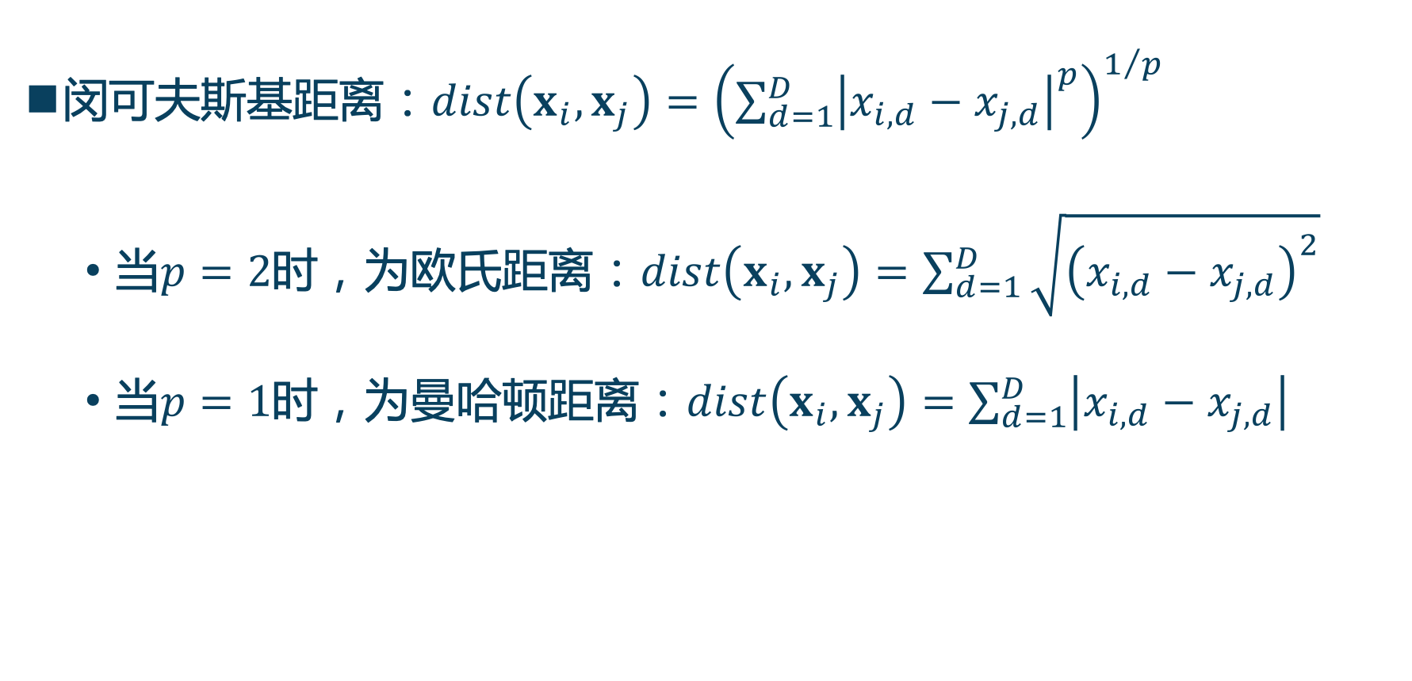
闵可夫斯基（Minkowski）距离
闵可夫斯基距离：$dist\left(x_{i},x_{j}\right)={\left(\sum_{d=1}^{D}{{\left|x_{i,d}−x_{j,d}\right|}^{p}}\right)}^{1/p}$
当$p=2$时，为欧氏距离：$dist\left(x_{i},x_{j}\right)=\sum_{d=1}^{D}{\sqrt{{\left(x_{i,d}−x_{j,d}\right)}^{2}}}$
当$p=1$时，为曼哈顿距离：$dist\left(x_{i},x_{j}\right)=\sum_{d=1}^{D}{\left|x_{i,d}−x_{j,d}\right|}$
这类距离函数对特征的旋转和平移变换不敏感，对数值尺度敏感
如果样本特征值尺度不一致，将数据标准化 （数据是否需要标准化等预处理需考虑特征的物理含义）

Slide 14
数据预处理
操作 | 功能 | 说明
StandardScaler | 标准化，去量纲 | 对特征矩阵的列，将特征值取值范围标准化（0均值、1方差）
MinMaxScaler | 区间缩放，去量纲 | 对特征矩阵的列，将特征值缩放到区[0, 1]区间
Normalizer | 归一化 | 对特征矩阵的行，将样本向量转换为“单位向量”（模长为1）

Slide 15
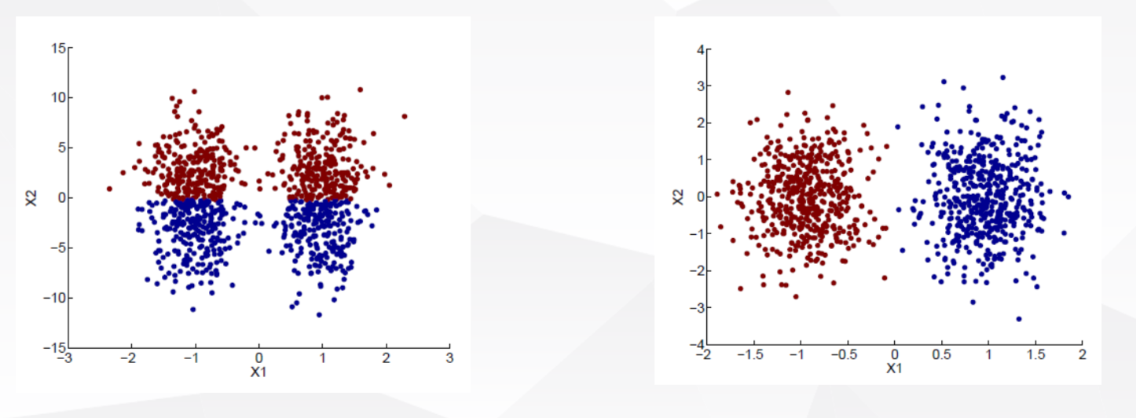
例：标准化
无标准化
标准化

Slide 16
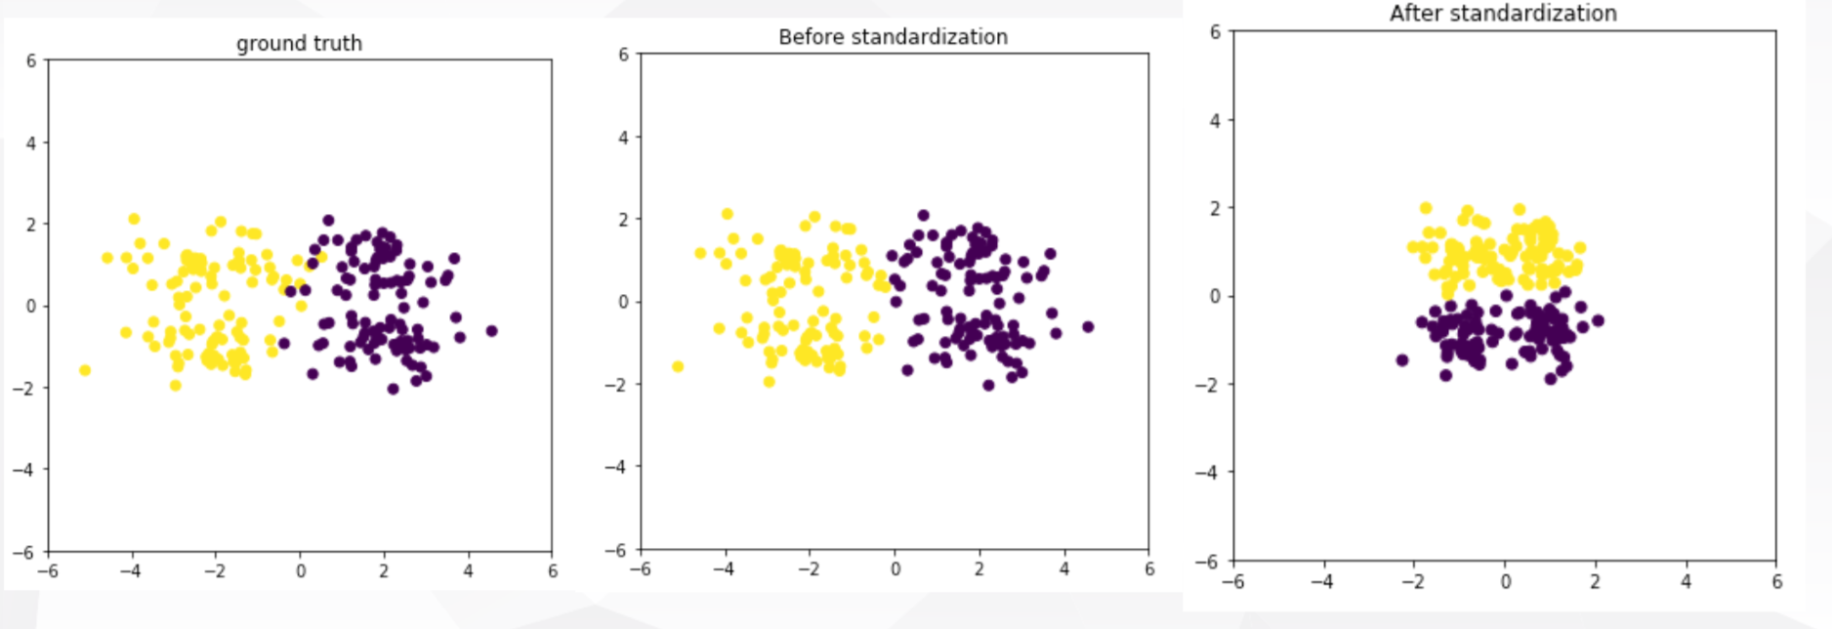
标准化并不一定起效
参考结果
无标准化
标准化

Slide 17
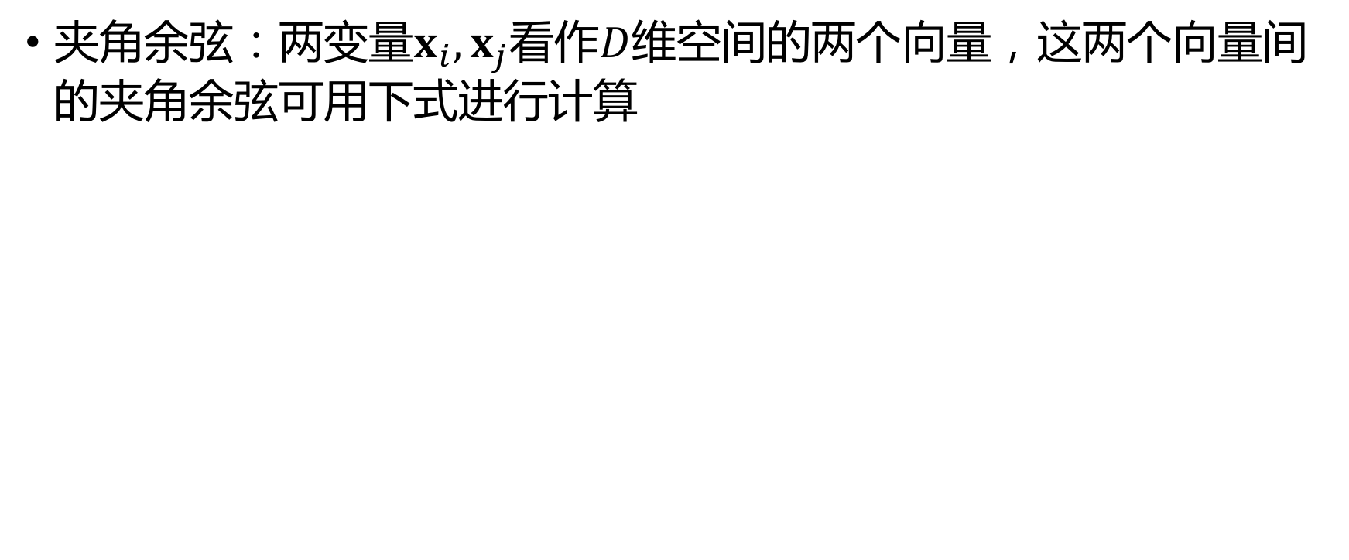
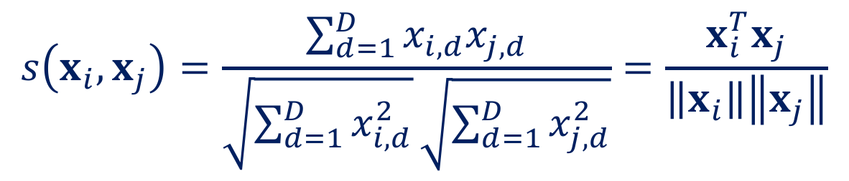
余弦相似度(cosine similarity)
夹角余弦：两变量$x_{i},x_{j}$看作$D$维空间的两个向量，这两个向量间的夹角余弦可用下式进行计算
$$s\left(x_{i},x_{j}\right)=\frac{\sum_{d=1}^{D}{x_{i,d}x_{j,d}}}{\sqrt{\sum_{d=1}^{D}{x_{i,d}^{2}}}\sqrt{\sum_{d=1}^{D}{x_{j,d}^{2}}}}=\frac{x_{i}^{T}x_{j}}{\left\|x_{i}\right\|\left\|x_{j}\right\|}$$

Slide 18
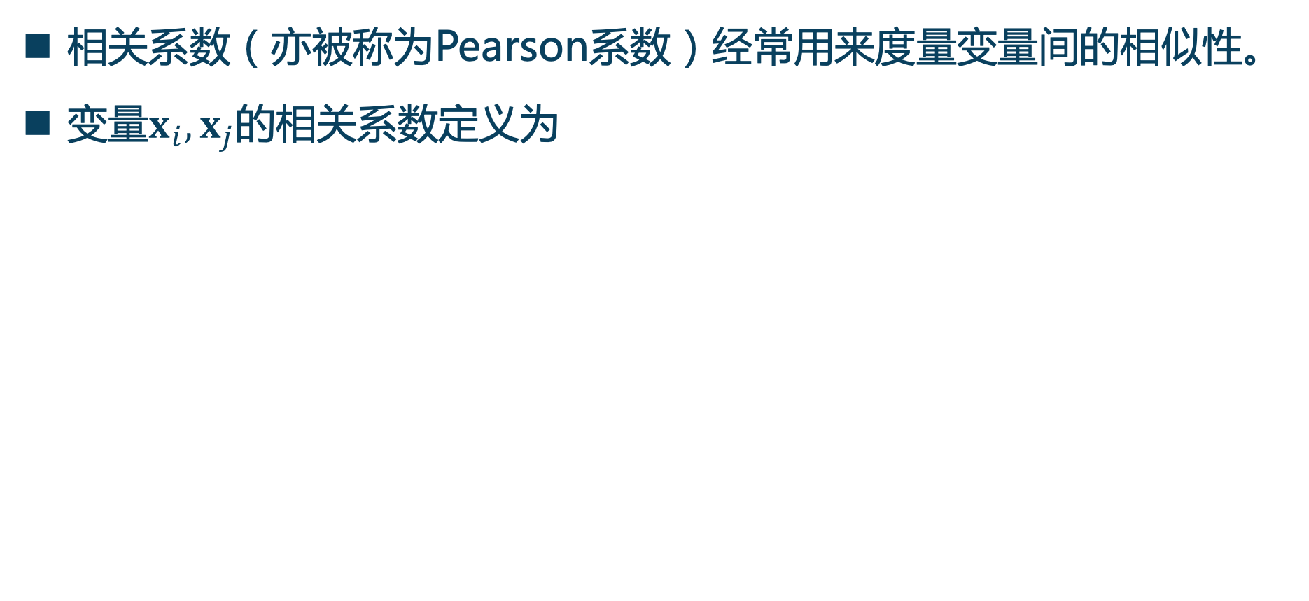
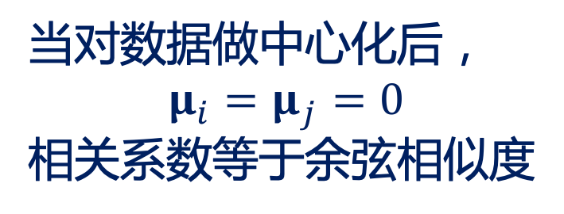
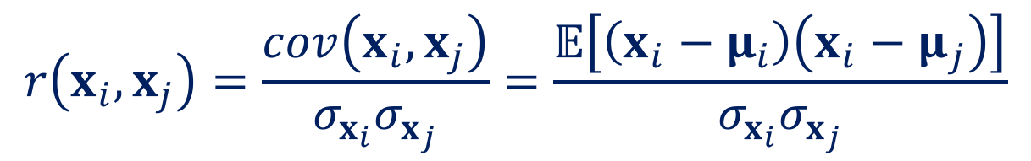
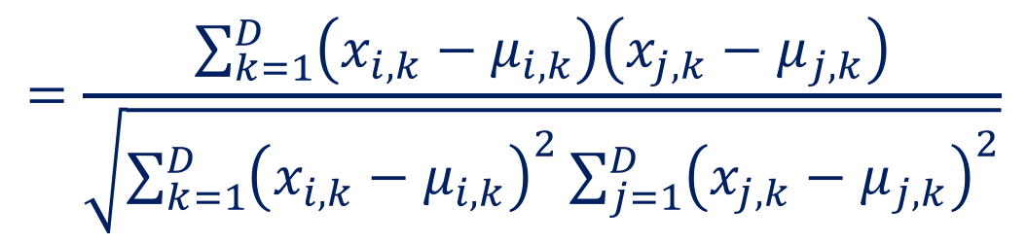
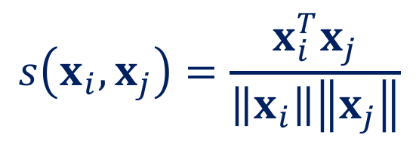
相关系数
相关系数（亦被称为Pearson系数）经常用来度量变量间的相似性。
变量$x_{i},x_{j}$的相关系数定义为
$$r\left(x_{i},x_{j}\right)=\frac{cov\left(x_{i},x_{j}\right)}{σ_{x_{i}}σ_{x_{j}}}=\frac{𝔼\left[\left(x_{i}−μ_{i}\right)\left(x_{i}−μ_{j}\right)\right]}{σ_{x_{i}}σ_{x_{j}}}$$
当对数据做中心化后，
$$μ_{i}=μ_{j}=0$$
相关系数等于余弦相似度
$$=\frac{\sum_{k=1}^{D}{\left(x_{i,k}−μ_{i,k}\right)\left(x_{j,k}−μ_{j,k}\right)}}{\sqrt{\sum_{k=1}^{D}{{\left(x_{i,k}−μ_{i,k}\right)}^{2}}\sum_{j=1}^{D}{{\left(x_{j,k}−μ_{j,k}\right)}^{2}}}}$$
$$s\left(x_{i},x_{j}\right)=\frac{x_{i}^{T}x_{j}}{\left\|x_{i}\right\|\left\|x_{j}\right\|}$$

Slide 19
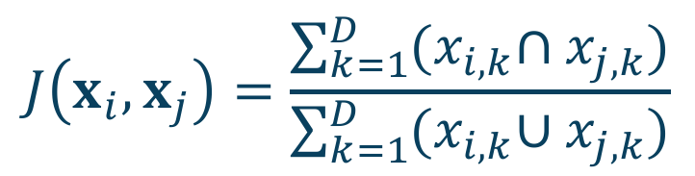
杰卡德相似系数(Jaccard)
杰卡德相似系数（交比并）（二值数据 ）：
$$J\left(x_{i},x_{j}\right)=\frac{\sum_{k=1}^{D}{{(x}_{i,k}∩x_{j,k})}}{\sum_{k=1}^{D}{{(x}_{i,k}∪x_{j,k}})}$$

Slide 20
简介
距离度量函数
聚类性能评价指标
聚类算法
K均值聚类（K-means）
高斯混合模型和EM算法（Gaussian Mixture Models and EM Algorithm）
层次聚类
基于密度的聚类
Outline

Slide 21
聚类性能评价
聚类性能评价方法：
外部评价法 (external criterion) ：聚类结果与参考结果有多相近
内部评价法 (internal criterion)：. 聚类的本质特点（无参考结果）

Slide 22
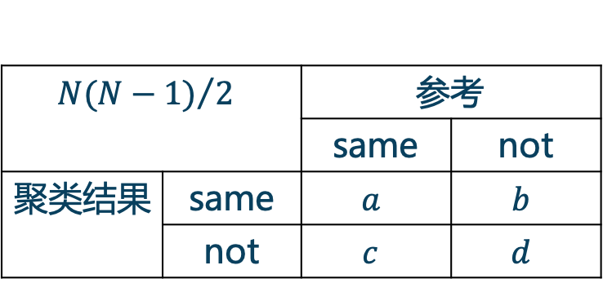
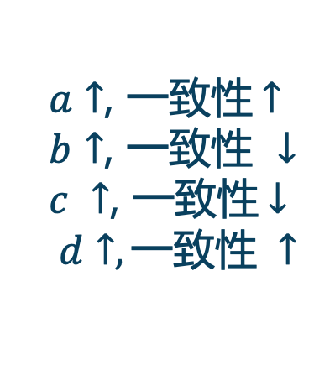

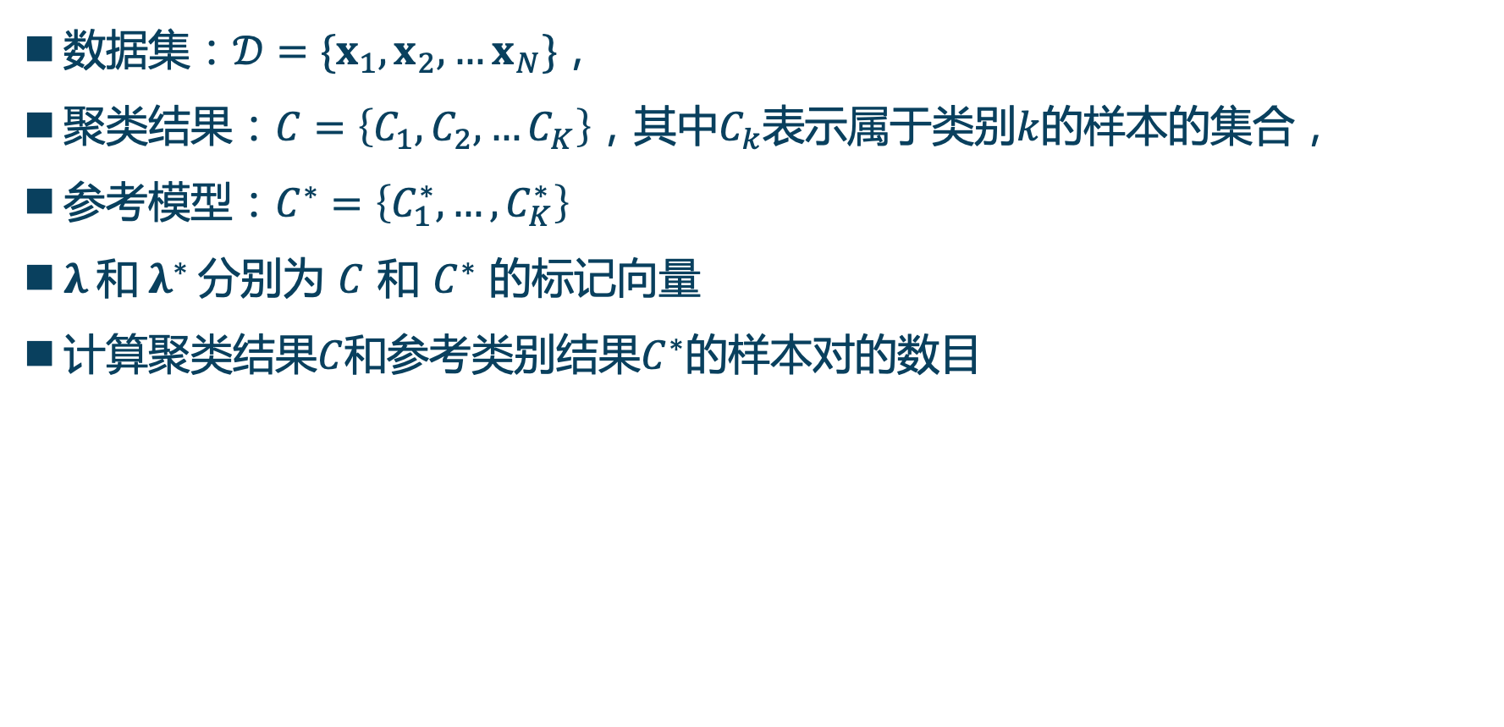
参考模型（reference model）
数据集：$𝒟=\{x_{1},x_{2},…x_{N}\}$，
聚类结果：$C=\left\{C_{1},C_{2},…C_{K}\right\}$，其中$C_{k}$表示属于类别$k$的样本的集合，
参考模型：$C^{∗}=\left\{C_{1}^{∗},…,C_{K}^{∗}\right\}$
$λ{ 和 λ}^{∗}$分别为 $C$ 和 $C^{∗}$ 的标记向量
计算聚类结果$C$和参考类别结果$C^{∗}$的样本对的数目
$a↑$, 一致性$↑$
$b$ $↑$, 一致性 $↓$
$c$ $↑$, 一致性$↓$
$d↑,\text{一致性} ↑$
$$a=\#\left\{\left(x_{i}，x_{j}\right)|x_{i},x_{j}∈C_{k}；x_{i},x_{j}∈C_{l}^{∗}\right\}$$
$${N(N−1)}/2$$ |  | 参考
 |  | same | not
聚类结果 | same | $$a$$ | $$b$$
 | not | $$c$$ | $$d$$
（在两种聚类结果中，两个样本的所属的类别相同）
$$d=\#\left\{\left(x_{i}，x_{j}\right)|x_{i}∈C_{k1},x_{j}∈C_{k2}；x_{i}∈C_{l1}^{∗},x_{j}∈C_{l2}^{∗}\right\}$$
（在两种聚类结果中，两个样本的所属的类别不同）
$$b=\#\left\{\left(x_{i}，x_{j}\right)|x_{i},x_{j}∈C_{k}；x_{i}∈C_{l1}^{∗},x_{j}∈C_{l2}^{∗}\right\}$$
利用($a$, $b$, $c$, $d$) 定义外部评价指标
$$c=\#\left\{\left(x_{i}，x_{j}\right)|x_{i}∈C_{k1},x_{j}∈C_{k2}；x_{i},x_{j}∈C_{l}^{∗}\right\}$$

Slide 23
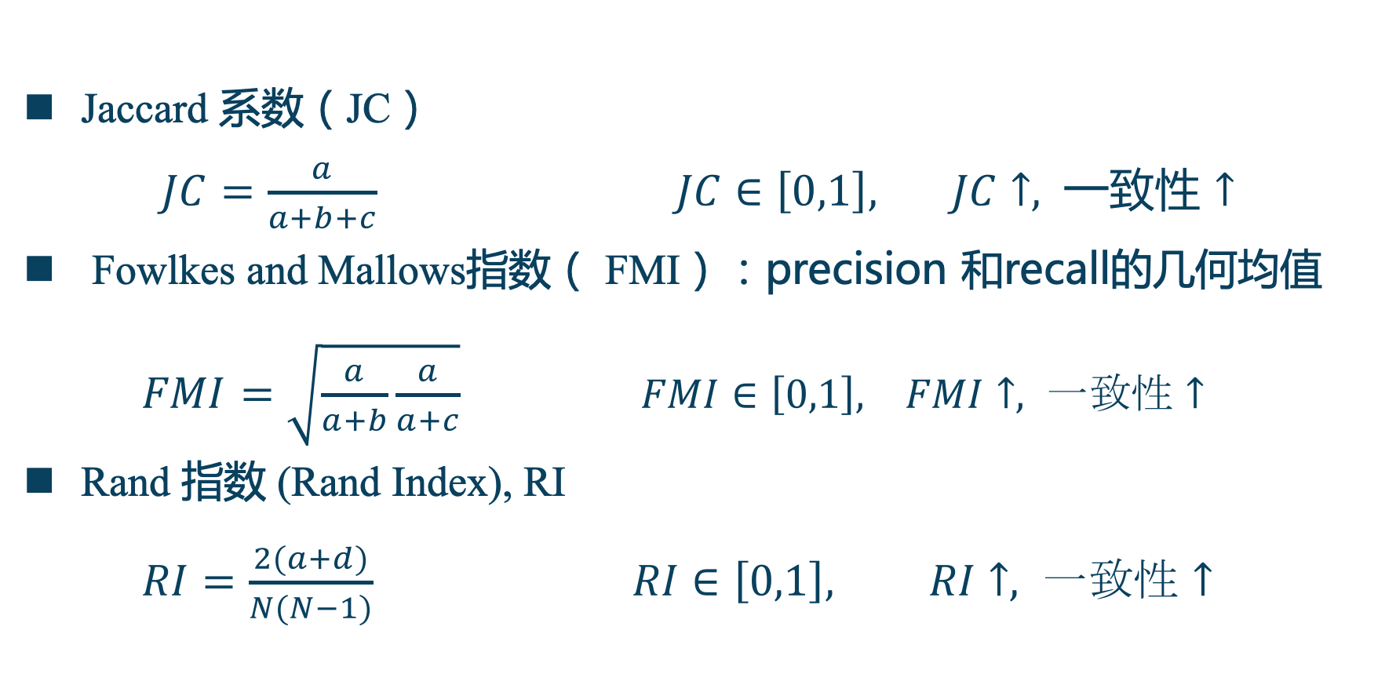
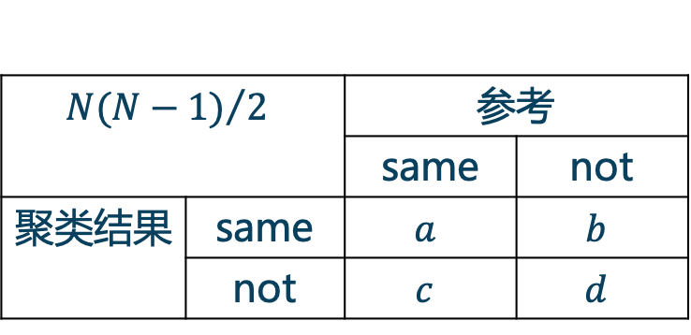
外部索引
$${N(N−1)}/2$$ |  | 参考
 |  | same | not
聚类结果 | same | $$a$$ | $$b$$
 | not | $$c$$ | $$d$$
Jaccard 系数（JC）
$JC=\frac{a}{a+b+c} JC∈\left[0,1\right], JC↑, 一致性↑$
Fowlkes and Mallows指数（ FMI）：precision 和recall的几何均值
$FMI=\sqrt{\frac{a}{a+b}\frac{a}{a+c}}$ $FMI∈\left[0,1\right], FMI↑, 一致性↑$
Rand 指数 (Rand Index), RI
$RI=\frac{2(a+d)}{N(N−1)} RI∈\left[0,1\right], RI↑, 一致性↑$

Slide 24
无参考模型
大部分时候只有聚类结果，没有参考模型，只能用内部评价法评估聚类的性能
簇内相似度越高，聚类质量越好
簇间相似度越低，聚类质量越好

Slide 25
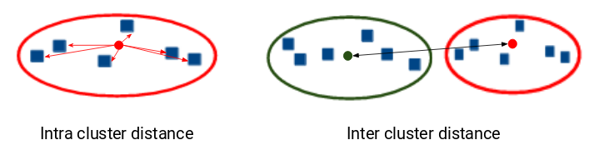
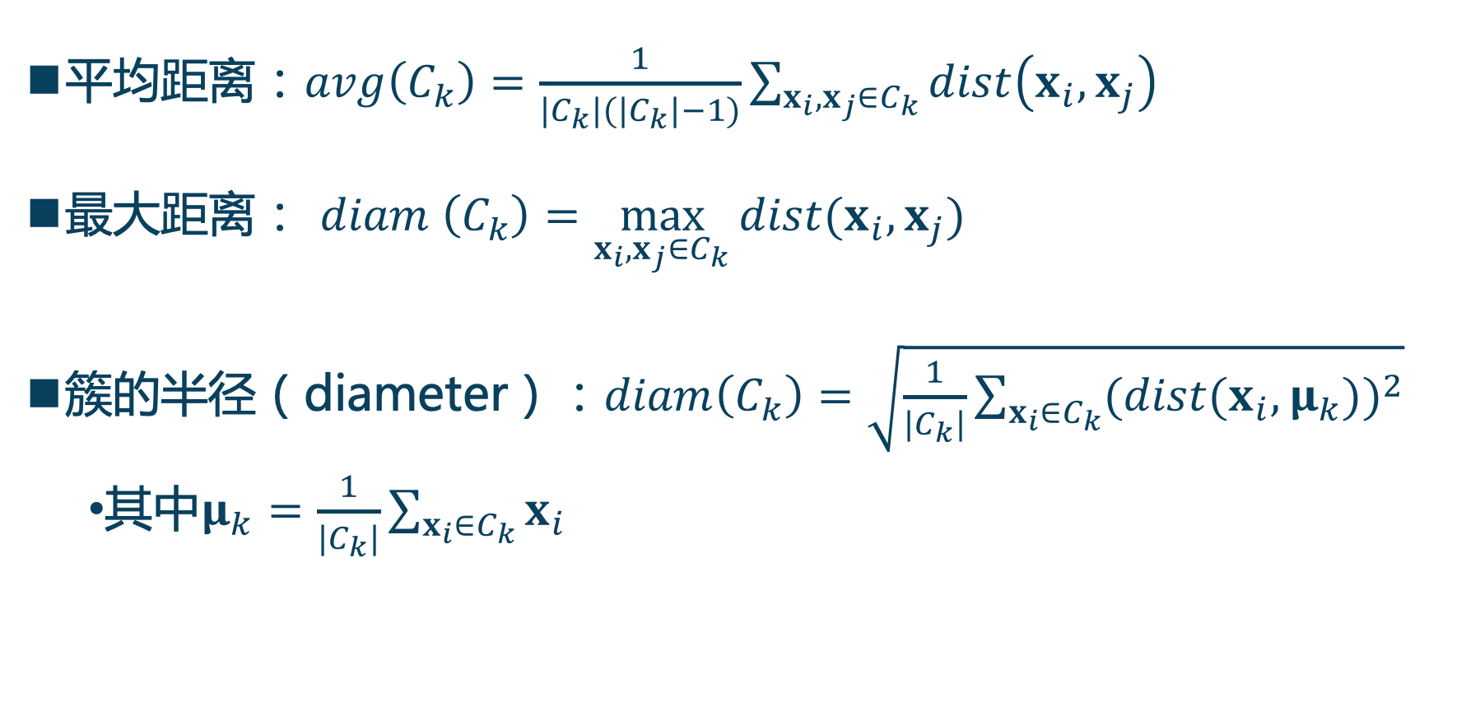
簇内相似度
平均距离：$avg\left(C_{k}\right)=\frac{1}{|C_{k}|({|C}_{k}|−1)}\sum_{x_{i},x_{j}∈C_{k}}{dist\left(x_{i},x_{j}\right)}$
最大距离： $diam \left(C_{k}\right)=\max_{x_{i},x_{j}∈C_{k}}{dist(x_{i},x_{j})}$
簇的半径（diameter）：$diam\left(C_{k}\right)=\sqrt{\frac{1}{|C_{k}|}\sum_{x_{i}∈C_{k}}{({dist(x_{i},μ_{k}))}^{2}}}$
其中$μ_{k}=\frac{1}{|C_{k}|}\sum_{x_{i}∈C_{k}}{x_{i}}$

Slide 26
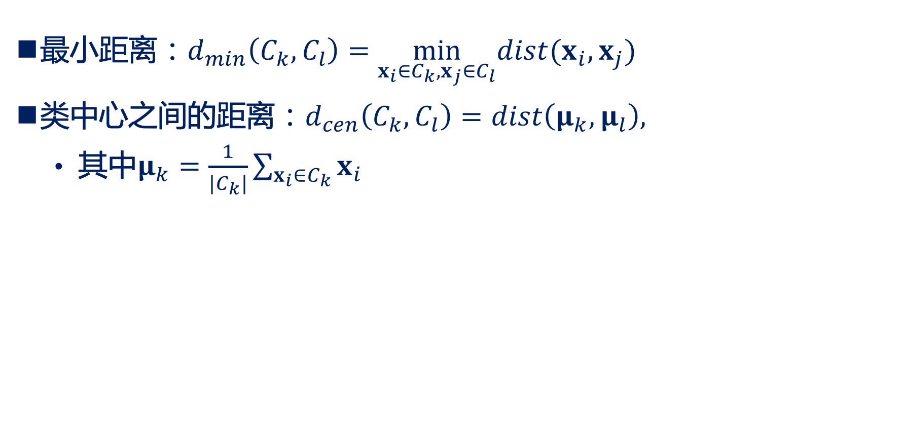
簇间相似度
最小距离：$d_{min}\left(C_{k},C_{l}\right)=\min_{x_{i}∈C_{k},x_{j}∈C_{l}}dist(x_{i},x_{j})$
类中心之间的距离：$d_{cen}\left(C_{k},C_{l}\right)=dist\left(μ_{k},μ_{l}\right),$
其中$μ_{k}=\frac{1}{|C_{k}|}\sum_{x_{i}∈C_{k}}{x_{i}}$

Slide 27
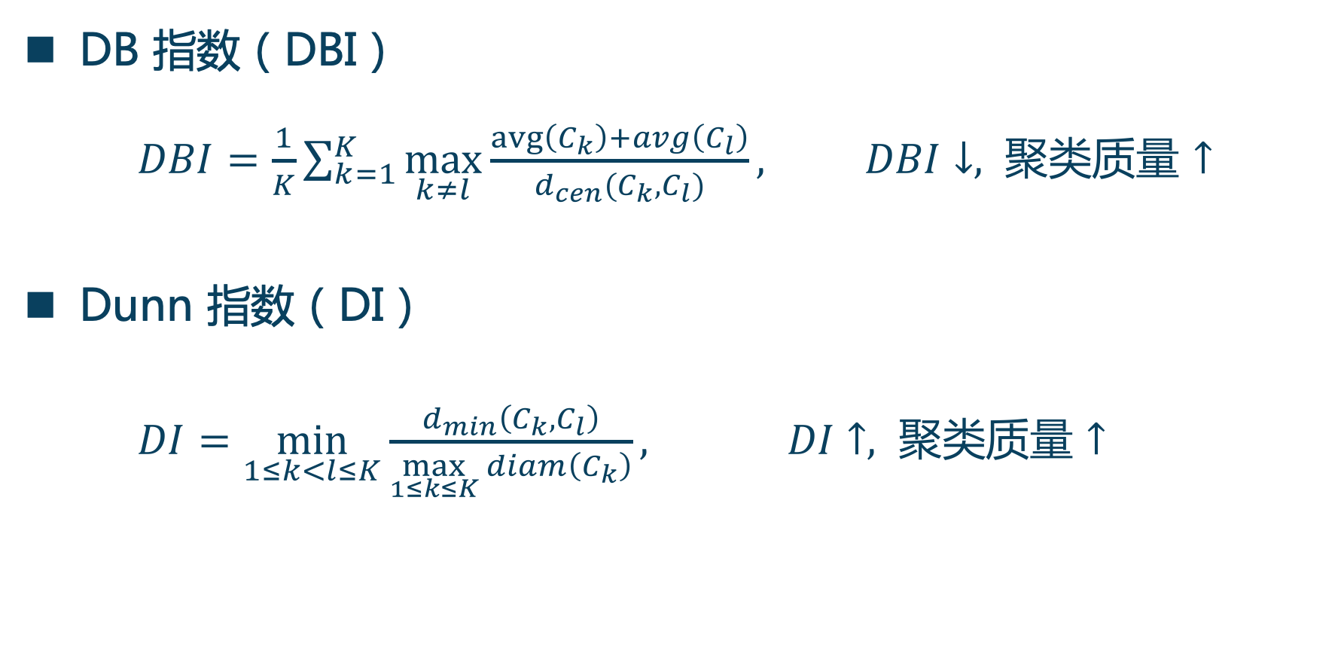
内部评价指标
DB 指数（DBI）
$DBI=\frac{1}{K}\sum_{k=1}^{K}{\max_{k≠l}{\frac{avg\left(C_{k}\right)+avg\left(C_{l}\right)}{d_{cen}(C_{k},C_{l})}}, DBI↓, 聚类质量↑}$
Dunn 指数（DI）
$DI=\min_{1≤k<l≤K}{\frac{d_{min}\left(C_{k},C_{l}\right)}{\max_{1≤k≤K}{diam\left(C_{k}\right)}}, DI↑, 聚类质量↑}$
簇内距离/簇间距离
最小簇间距离/最大簇的半径

Slide 28
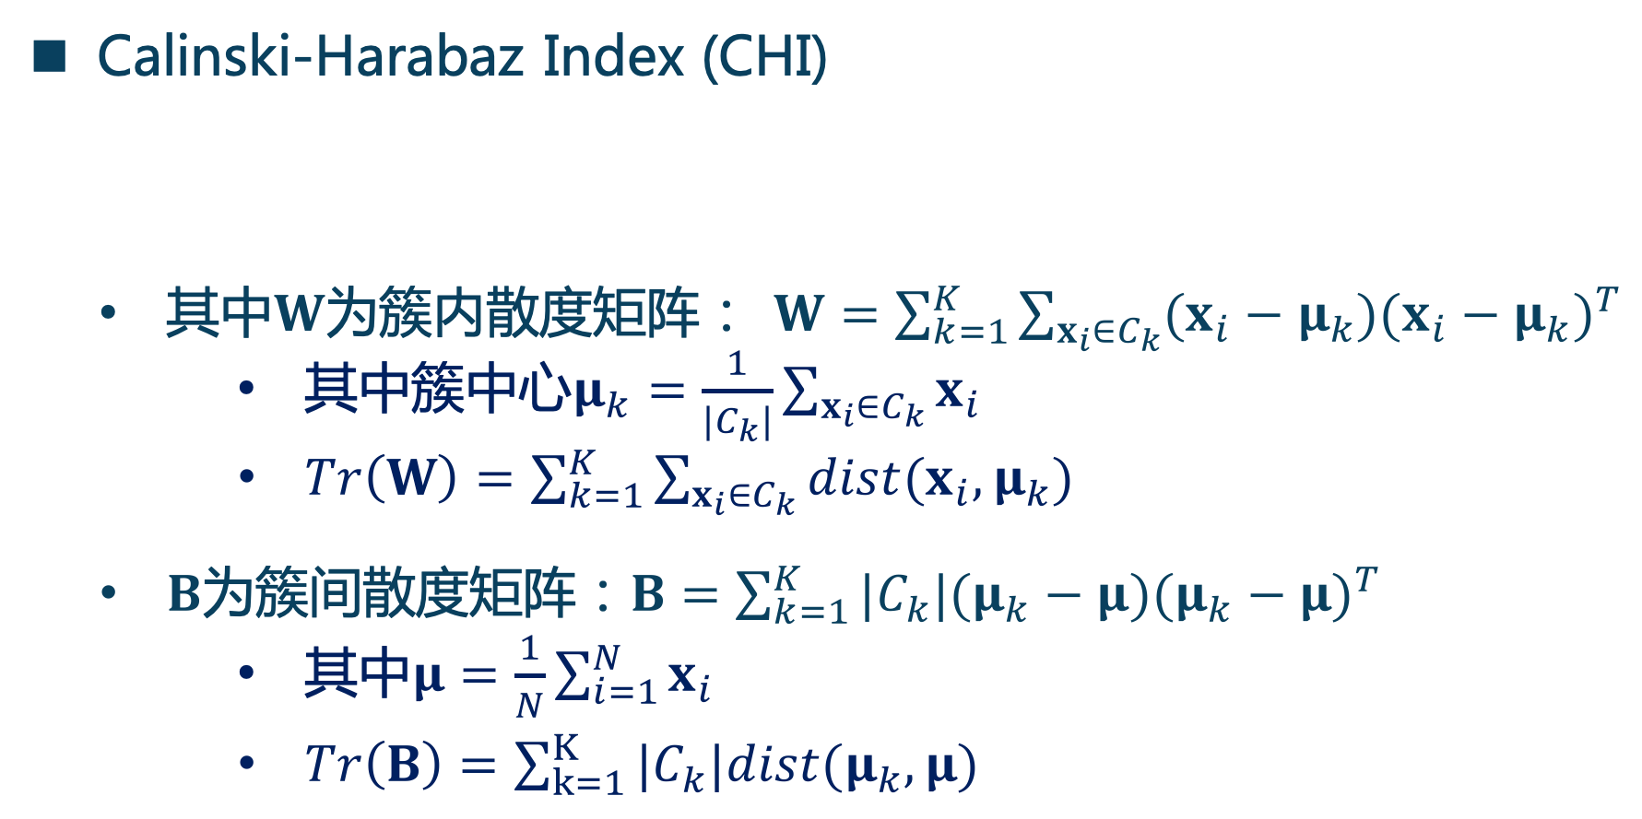
内部评价指标
Calinski-Harabaz Index (CHI)
其中$W$为簇内散度矩阵： $W=\sum_{k=1}^{K}{\sum_{x_{i}∈C_{k}}{(x_{i}−μ_{k}){(x_{i}−μ_{k})}^{T}}}$
其中簇中心$μ_{k}=\frac{1}{|C_{k}|}\sum_{x_{i}∈C_{k}}{x_{i}}$
$Tr\left(W\right)=\sum_{k=1}^{K}{\sum_{x_{i}∈C_{k}}{dist(x_{i},μ_{k}) }}$
$B$为簇间散度矩阵：$B=\sum_{k=1}^{K}{{|C}_{k}|(μ_{k}−μ){(μ_{k}−μ)}^{T}}$
其中$μ=\frac{1}{N}\sum_{i=1}^{N}{x_{i}}$
$Tr\left(B\right)=\sum_{k=1}^{K}{{|C}_{k}|dist(μ_{k},μ) }$
$$CHI=\frac{Tr(B)}{Tr(W)}×\frac{N−M}{M−1}{， CHI↑,聚类质量↑}$$
计算快

Slide 29
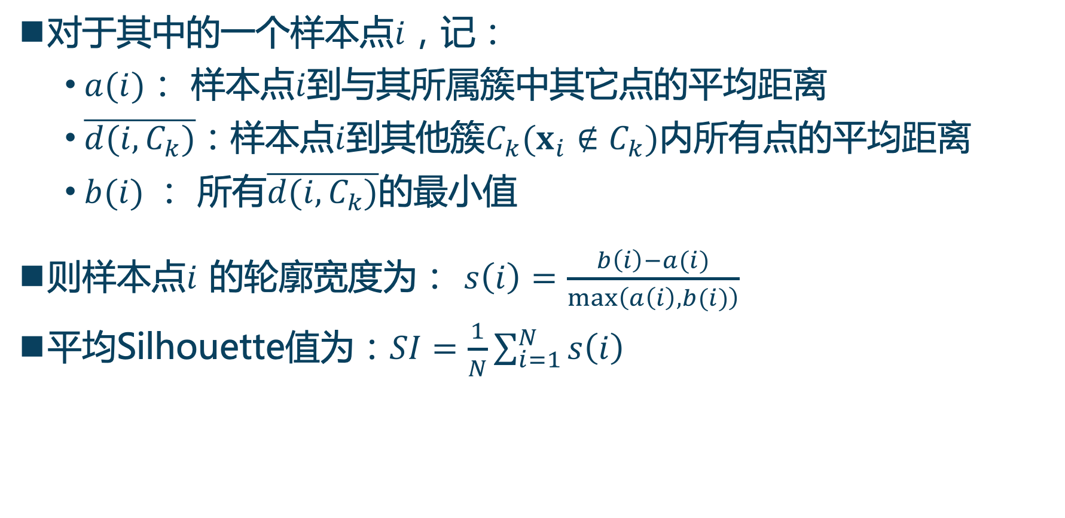

Silhouette index
对于其中的一个样本点$i$，记：
$a(i)$： 样本点$i$到与其所属簇中其它点的平均距离
$\overline{d(i,C_{k})}$：样本点$i$到其他簇$C_{k}(x_{i}∉C_{k})$内所有点的平均距离
$b(i)$： 所有$\overline{d(i,C_{k})}$的最小值
则样本点$i$ 的轮廓宽度为： $s\left(i\right)=\frac{b\left(i\right)−a(i)}{max⁡\left(a\left(i\right),b(i)\right)}$
平均Silhouette值为：$SI=\frac{1}{N}\sum_{i=1}^{N}{s\left(i\right)}$
$$SI↑,聚类质量↑$$

Slide 30
简介
距离度量函数
聚类性能评价指标
聚类算法
K均值聚类（K-means）
高斯混合模型和EM算法（Gaussian Mixture Models and EM Algorithm）
层次聚类
基于密度的聚类
Outline

Slide 31
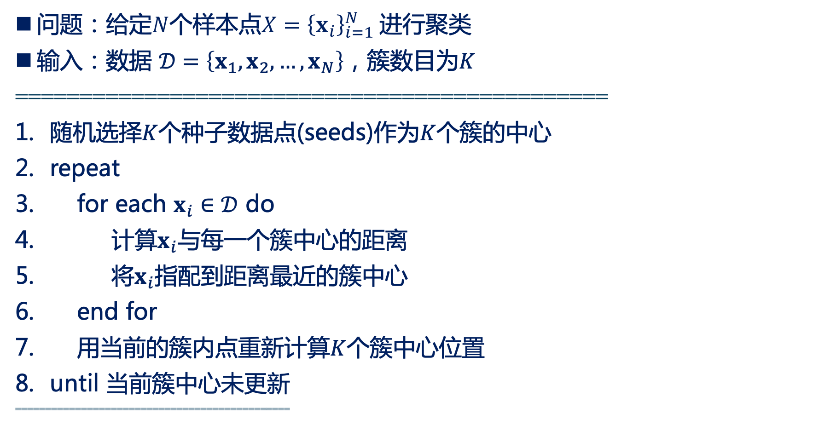
K均值聚类
问题：给定$N$个样本点${X=\left\{x_{i}\right\}}_{i=1}^{N}$进行聚类
输入：数据 $𝒟=\left\{x_{1},x_{2}, …,x_{N}\right\}$，簇数目为$K$
==============================================
随机选择$K$个种子数据点(seeds)作为$K$个簇的中心
repeat
for each $x_{i}∈𝒟$ do
计算$x_{i}$与每一个簇中心的距离
将$x_{i}$指配到距离最近的簇中心
end for
用当前的簇内点重新计算$K$个簇中心位置
until 当前簇中心未更新
==============================================

Slide 32
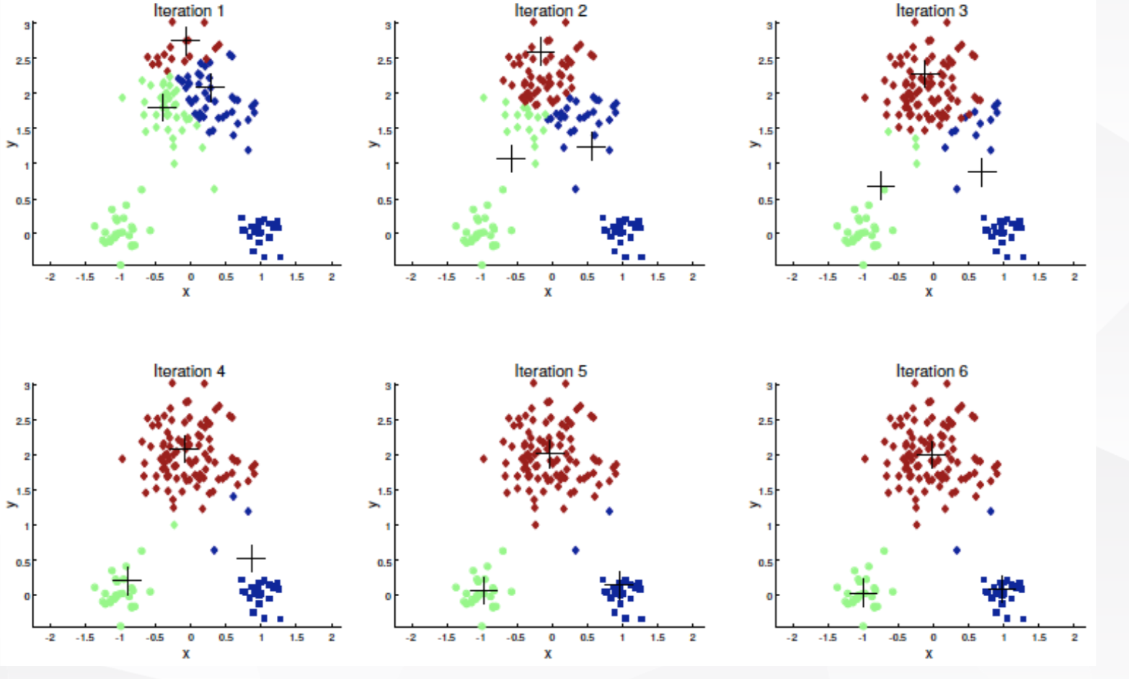
K均值聚类运行示意

Slide 33
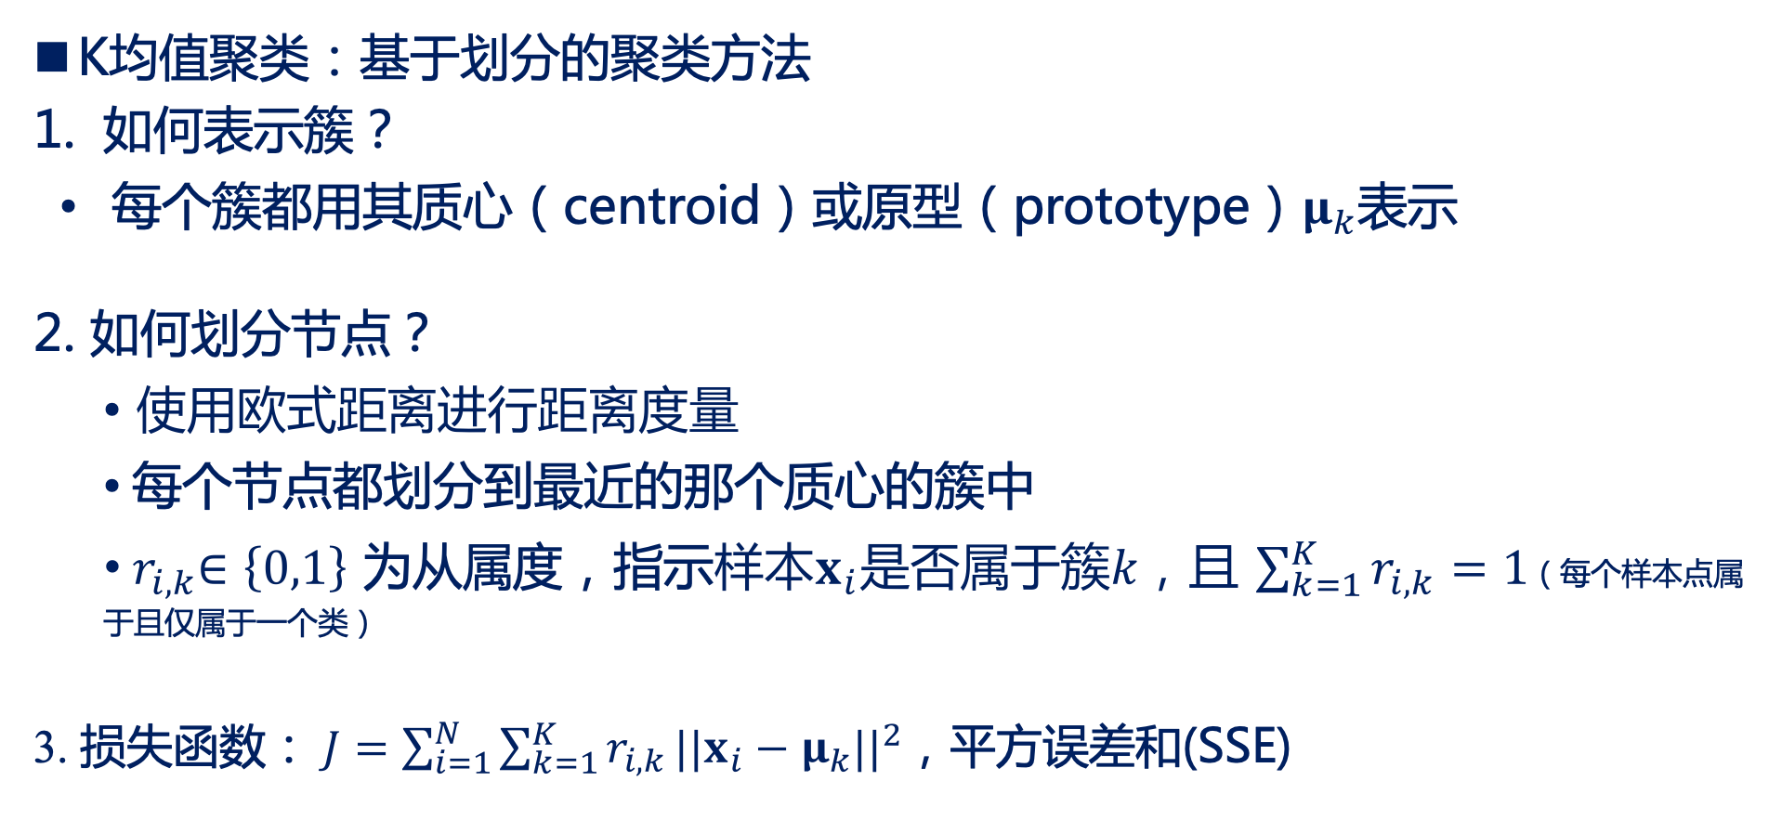
K均值聚类的基本假设与优化目标
K均值聚类：基于划分的聚类方法
如何表示簇？
每个簇都用其质心（centroid）或原型（prototype）$μ_{k}$表示
2. 如何划分节点？
$使用欧式距离进行距离度量$
每个节点都划分到最近的那个质心的簇中
${ r}_{i,k}∈\left\{0,1\right\}$ 为从属度，指示$样本x_{i}是否属于簇k，且$ $\sum_{k=1}^{K}{r_{i,k}}=1$（每个样本点属于且仅属于一个类）
3. 损失函数：$J=\sum_{i=1}^{N}{\sum_{k=1}^{K}{r_{i,k}}}{||x_{i}−μ_{k}||}^{2}$，平方误差和(SSE)
K-means暗含了对簇的什么假设 ？

Slide 34
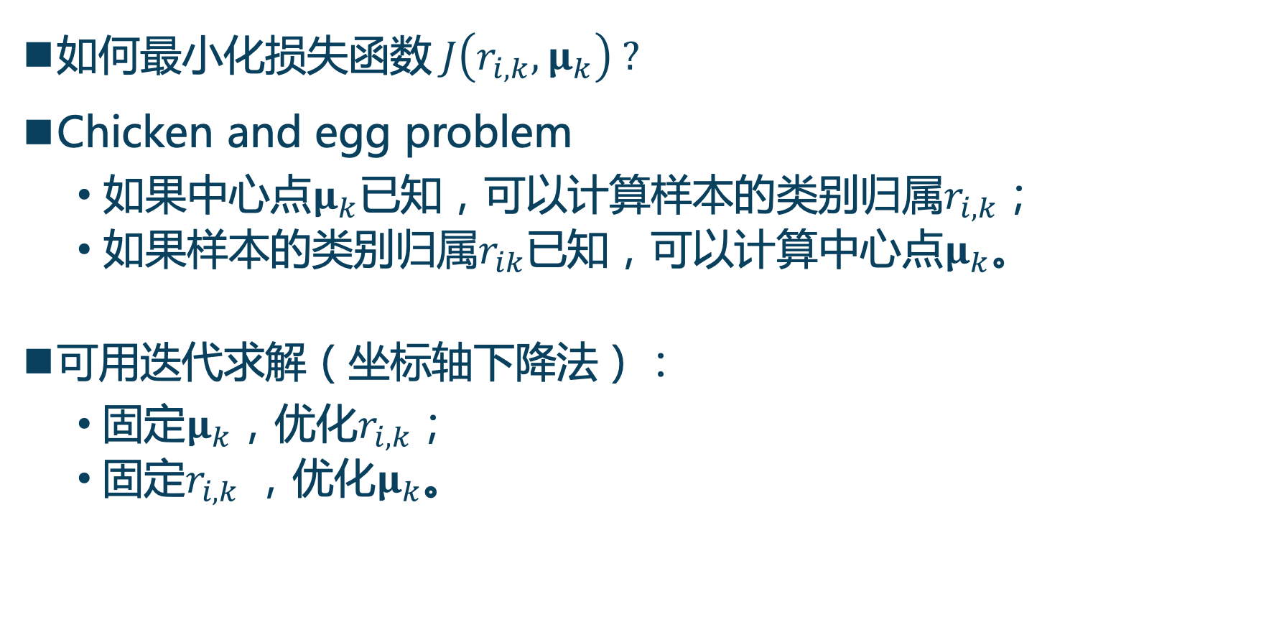
如何优化？
如何最小化损失函数$J\left(r_{i,k},μ_{k}\right) ?$
Chicken and egg problem
如果中心点$μ_{k}$已知，可以计算样本的类别归属$r_{i,k}$；
如果样本的类别归属$r_{ik}$已知，可以计算中心点$μ_{k}$。
可用迭代求解（坐标轴下降法）：
固定$μ_{k}$，优化$r_{i,k}$；
固定$r_{i,k}$ ，优化$μ_{k}$。

Slide 35
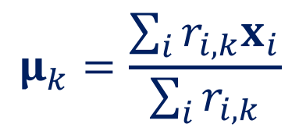
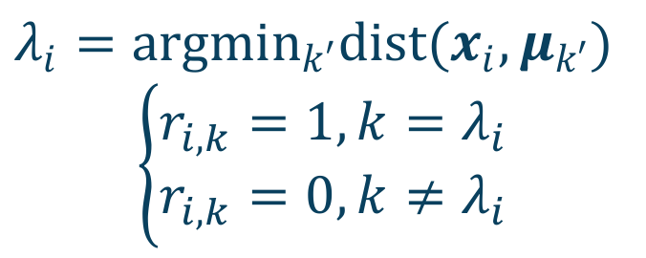
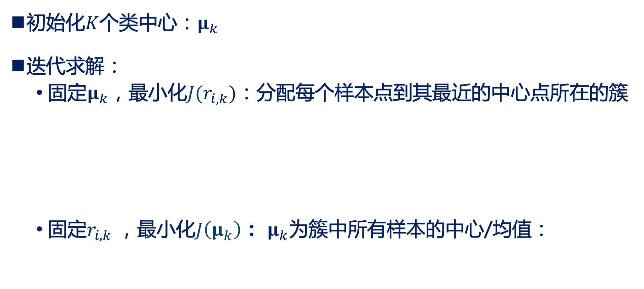
如何优化？
初始化$K$个类中心：$μ_{k}$
迭代求解：
固定$μ_{k}$，最小化${J(r}_{i,k})$：分配每个样本点到其最近的中心点所在的簇
固定$r_{i,k}$ ，最小化$J\left(μ_{k}\right)$： $μ_{k}$为簇中所有样本的中心/均值：
$λ_{i}={argmin}_{k′}dist(x_{i},μ_{k′})$
$$\left\{\begin{matrix}r_{i,k}=1,k=λ_{i} \\ r_{i,k}=0,k≠λ_{i}\end{matrix}\right.$$
$$μ_{k}=\frac{\sum_{i}{r_{i,k}x_{i}}}{\sum_{i}{r_{i,k}}}$$

Slide 36

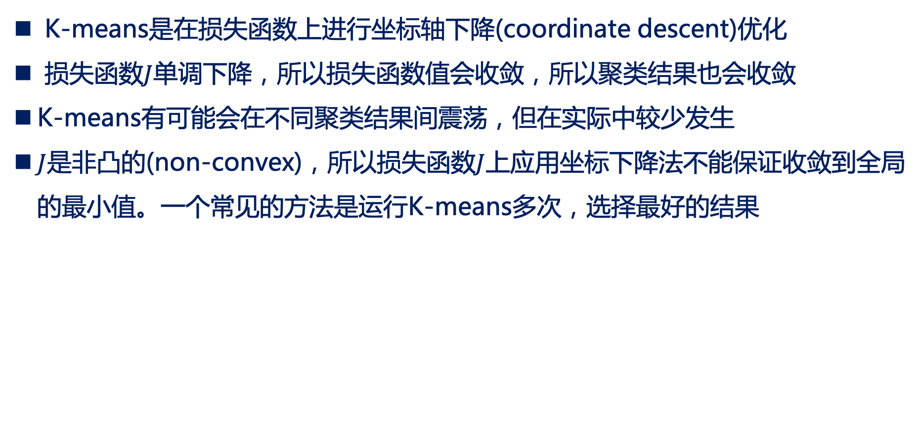
K-means收敛性
K-means是在损失函数上进行坐标轴下降(coordinate descent)优化
损失函数$J$单调下降，所以损失函数值会收敛，所以聚类结果也会收敛
K-means有可能会在不同聚类结果间震荡，但在实际中较少发生
$J$是非凸的(non-convex)，所以损失函数$J$上应用坐标下降法不能保证收敛到全局的最小值。一个常见的方法是运行K-means多次，选择最好的结果
Scikit-Learn中KMeans的构造函数中参数n_init可设置重复次数。默认值为10，即以10种不同的质心初始化，执行10次聚类，然后返回10次聚类的最好结果（损失函数最小）
每次迭代后的损失函数$J$的值

Slide 37
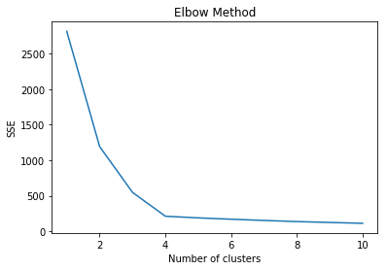

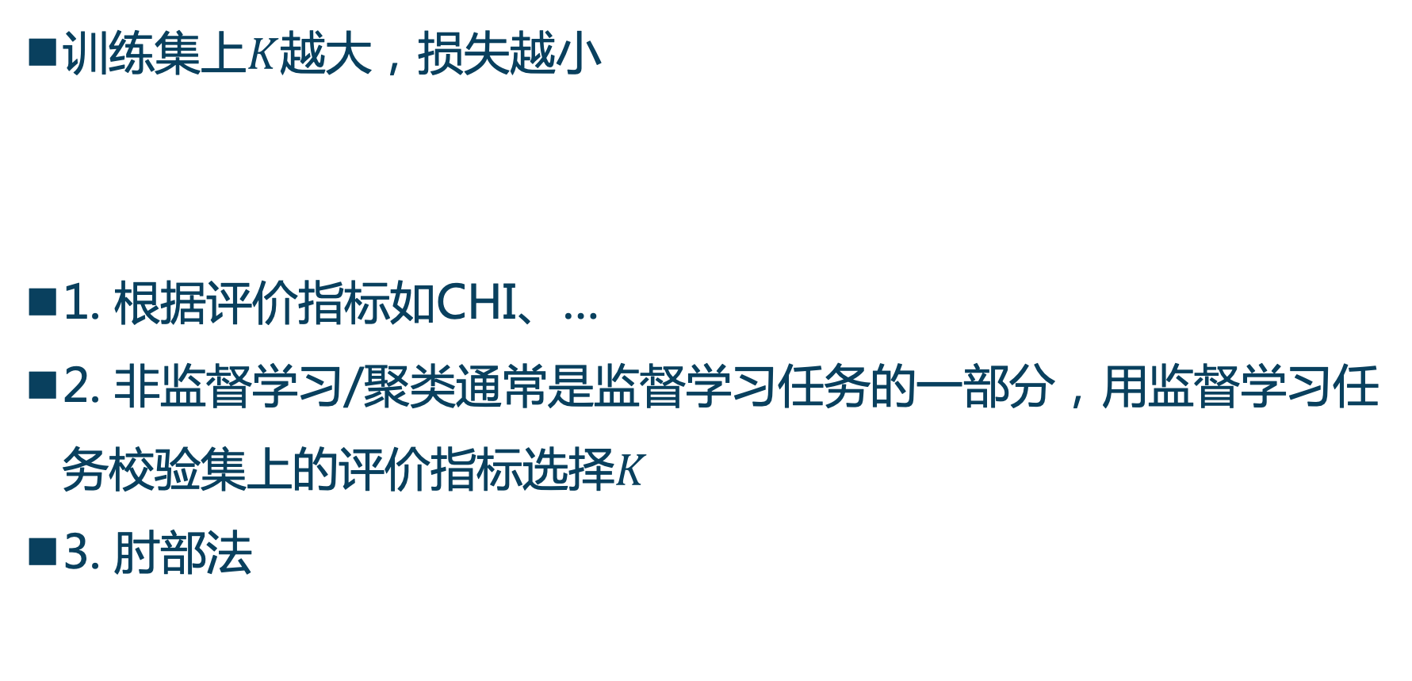
$K$的选择
训练集上$K$越大，损失越小
1. 根据评价指标如CHI、…
2. 非监督学习/聚类通常是监督学习任务的一部分，用监督学习任务校验集上的评价指标选择$K$
3. 肘部法

Slide 38
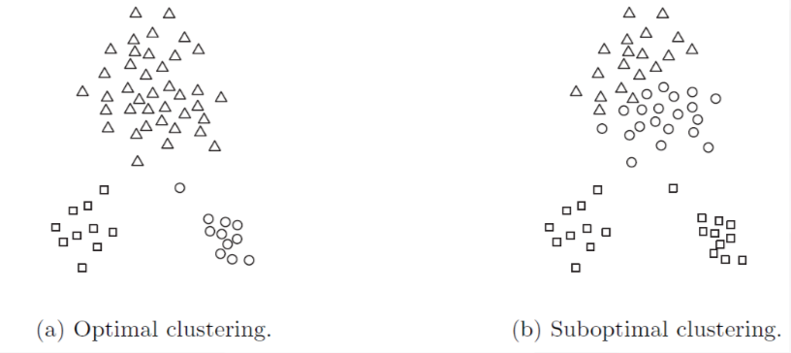
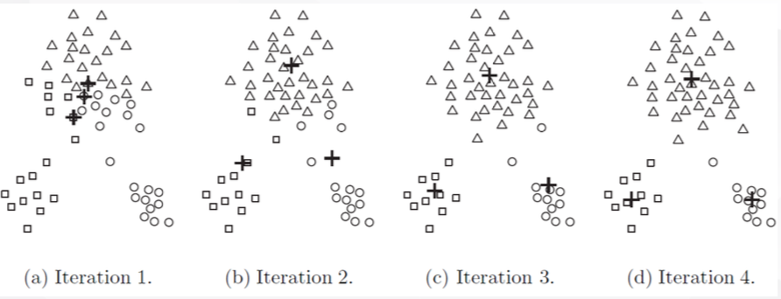
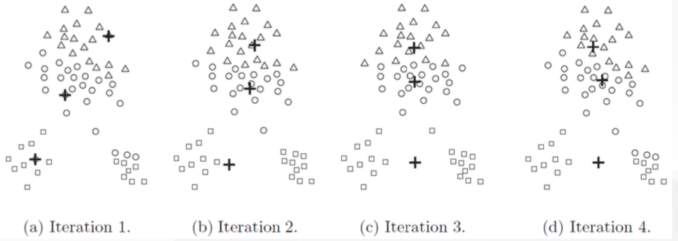
如何初始化K-means？
不同初始点的选择
聚类较好
聚类较差

Slide 39
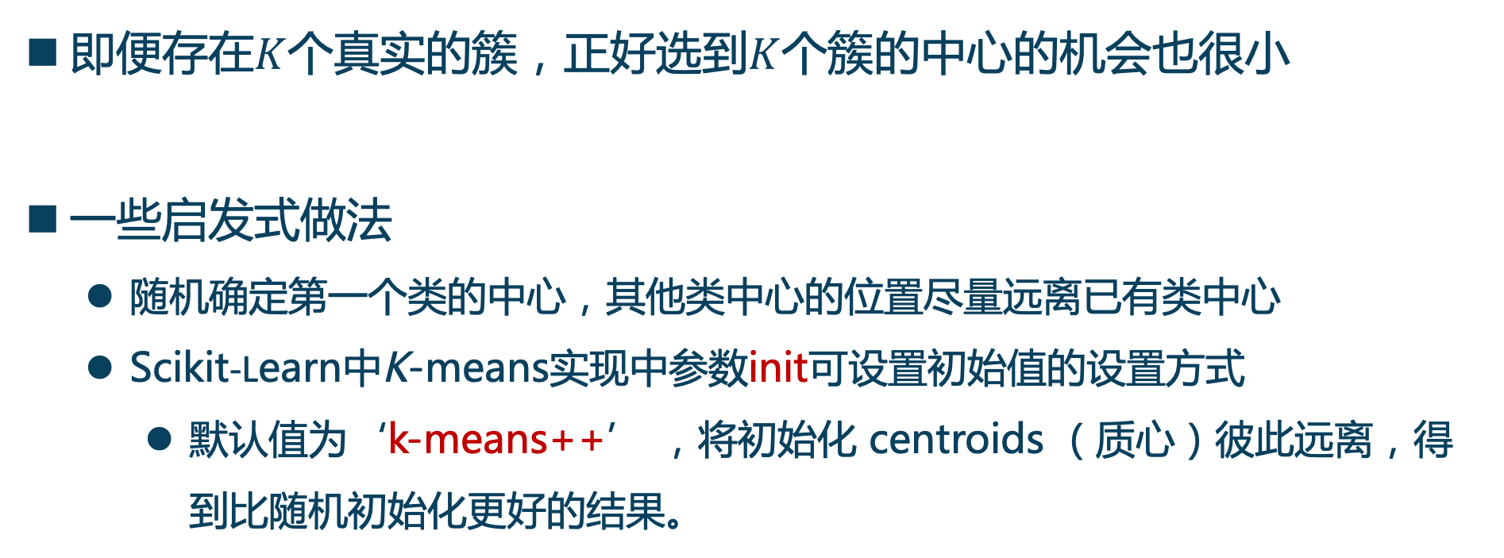
如何初始化K-means？
即便存在$K$个真实的簇，正好选到$K$个簇的中心的机会也很小
一些启发式做法
随机确定第一个类的中心，其他类中心的位置尽量远离已有类中心
Scikit-Learn中K-means实现中参数init可设置初始值的设置方式
默认值为‘k-means++’ ，将初始化 centroids （质心）彼此远离，得到比随机初始化更好的结果。

Slide 40
预处理和后处理
预处理
标准化数据（e.g. 缩放到单位标准差）
消除离群点
后处理
删除小的簇：可能代表离群点
分裂松散的簇：簇内节点间距离之和很高
合并距离较近的簇

Slide 41
K-means的局限性
◼ K-means 存在问题，当簇具有不同的
尺寸
密度
非球形
◼ K-means可能得不到理想的聚类结果

Slide 42

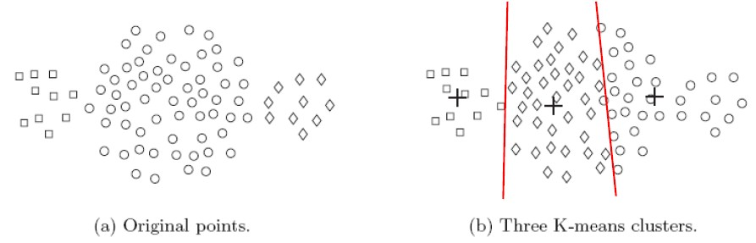
K-means的局限性: 不同的尺寸

Slide 43
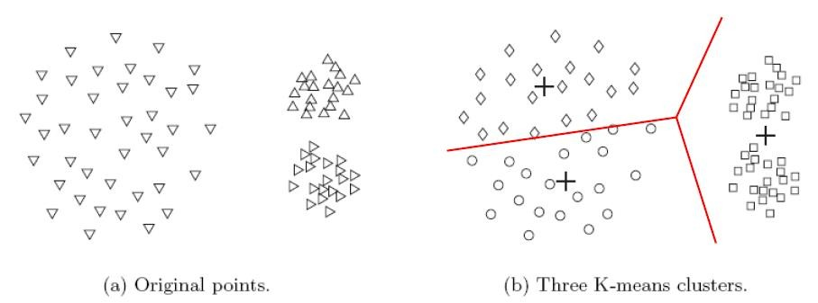
K-means的局限性: 不同的密度

Slide 44
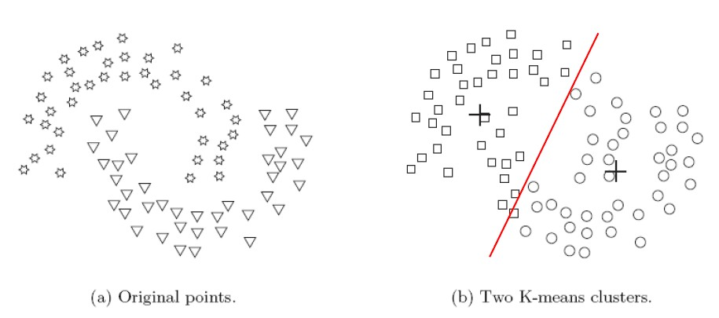
K-means的局限性: 非凸的形状

Slide 45
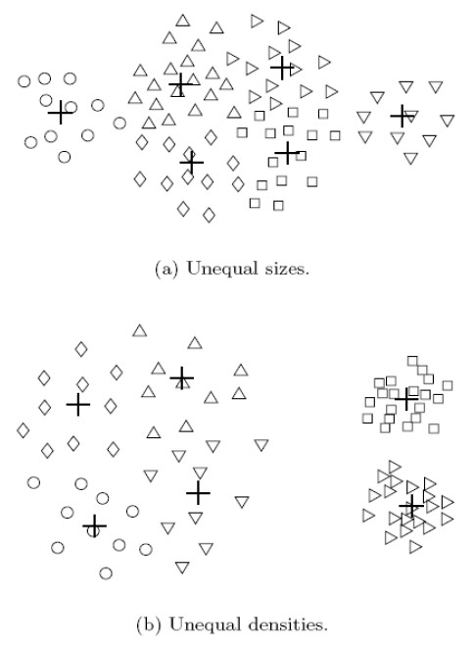
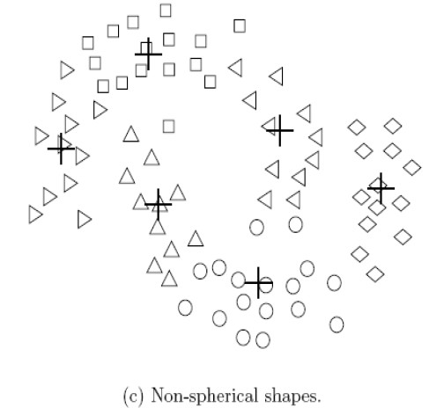
克服K-means的这些局限性
◼使用更大数量的簇
◼几个小的簇表示一个真实的 簇
◼使用基于密度的方法

Slide 46
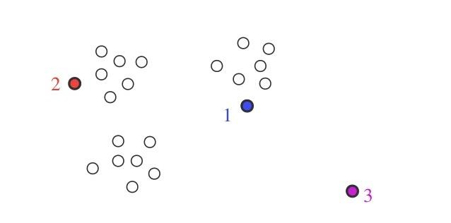
K-means的局限性
◼离群点带来的问题

Slide 47
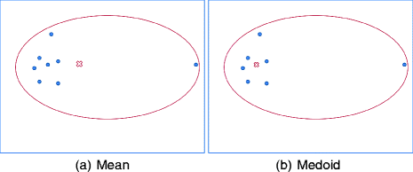
K-medoids
均值作为中心易受影响，换用簇的中位点（median）做为中心
均值极有可能是一个不存在的样本点，不足以代表该簇中的样本，而中值是一个样本集合中真实存在的一个样本点
相对均值而言，中值对噪声（孤立点、离群点）不那么敏感

Slide 48
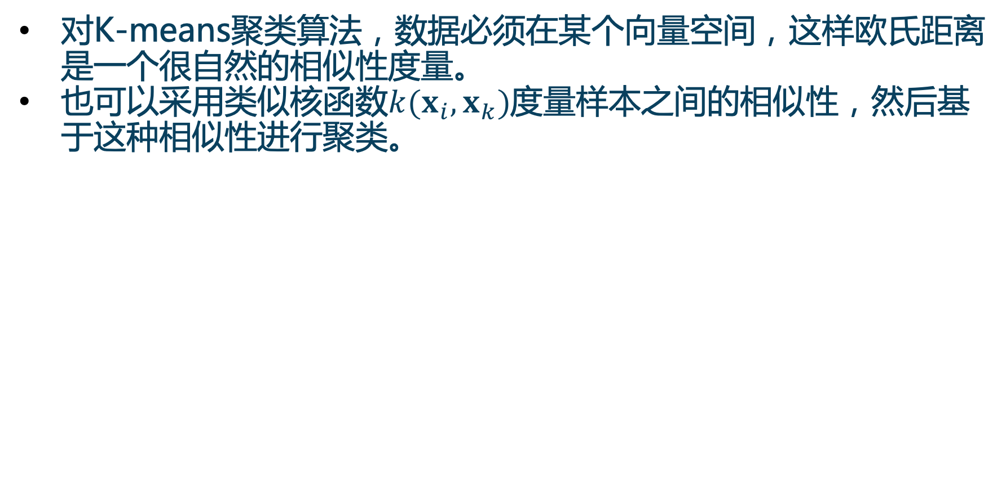
非向量空间的聚类
对K-means聚类算法，数据必须在某个向量空间，这样欧氏距离是一个很自然的相似性度量。
也可以采用类似核函数$k(x_{i},x_{k})$度量样本之间的相似性，然后基于这种相似性进行聚类。

Slide 49
K-means聚类的优点
一种经典的聚类算法，简单、快速
能处理大规模数据，可扩展型好
当簇接近高斯分布时，效果较好

Slide 50
K-means的局限性
硬划分数据点到簇，当数据上出现一些小的扰动，可能导致一个点划 分到另外的簇
假定簇为球形且每个簇的概率相等
解决方案: 高斯混合模型

Slide 51
简介
距离度量函数
聚类性能评价指标
聚类算法
K均值聚类（K-means）
高斯混合模型和EM算法（Gaussian Mixture Models and EM Algorithm）
层次聚类
基于密度的聚类
Outline

Slide 52
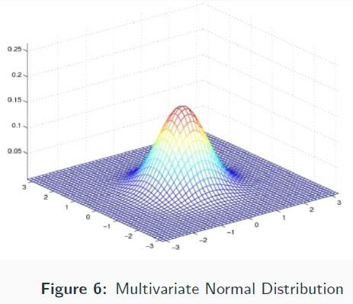
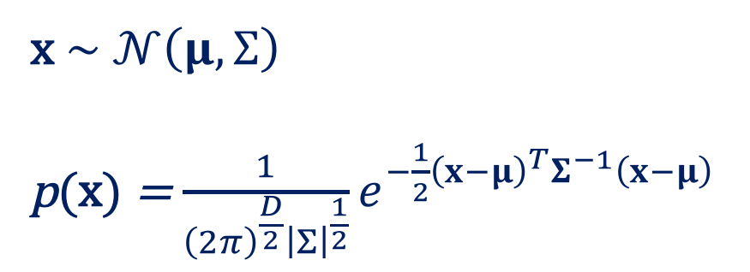
多变量高斯分布
x $\sim 𝒩\left(μ, Σ\right)$
p(x) = $\frac{1}{{\left(2π\right)}^{\frac{D}{2}}{\left|Σ\right|}^{\frac{1}{2}}}e^{−\frac{1}{2}{\left(x−μ\right)}^{Τ}Σ^{−1}\left(x−μ\right)}$

Slide 53

高斯混合模型
概率解释: 假设有$K$个簇，每一个簇服从高斯分布，以概率$πk$随机选 择一个簇 $k$ ，从其分布中采样出一个样本点，如此得到观测数据
概率密度函数
$p\left(x\right)=\sum_{k=1}^{K}{π_{k}𝒩\left(x | μ_{k},Σ_{k}\right)} where\sum_{k=1}^{K}{π_{k}=1, 0≤π_{k}≤1}$

Slide 54




为高斯混合模型引入隐变量
◼为每个样本点$x$关联一个$K$ 维的隐变量 $z=\left(z_{1},…z_{K}\right)$，指示样本$x$所属的簇，因此$z$采用独热(one-hot)表示
$$P\left(z_{k}=1\right)=π_{k}$$
$$p\left(x|z\right)=\prod_{k=1}^{K}{𝒩(x|μ_{k},Σ_{k})}$$
$$p\left(x\right)=\sum_{z}{p\left(x|z\right)p\left(z\right)}=\sum_{k=1}^{K}{π_{k}𝒩(x|μ_{k},Σ_{k})}$$

Slide 55



◼给定$x$，可以计算$z$的条件概 率
从属度
$$γ\left(z_{k}\right)=P\left(z_{k}=1|x\right)=\frac{P\left(z_{k}=1\right)p(x|z_{k}=1)}{\sum_{k^{′}=1}^{K}{P\left(z_{k′}=1\right)p(x|z_{k′}=1)}}$$
$$=\frac{π_{k}𝒩(x|μ_{k},Σ_{k})}{\sum_{k^{′}=1}^{K}{π_{k′}𝒩({x|μ}_{k′},Σ_{k′})}}$$
$γ\left(z_{k}\right)$可以看做是对$x$从属于第$k$个簇的一种估计或者“解释”。

Slide 56




混合高斯模型的学习过程困难
参数学习：极大似然估计
最大化以下的对数似然函数（log likelihood）
上述函数优化很困难
$ln$里有求和，导致求导困难，所有参数耦合在一起
$$\ln\left(P\left(\text{X}|θ\right)\right)=\sum_{i=1}^{N}{ln⁡\left(p\left(x_{i}|θ\right)\right)}$$
$$=\sum_{i=1}^{N}{ln\left(\sum_{k=1}^{K}{π_{k}𝒩(x_{i}|μ_{k},Σ_{k})}\right)}$$
$P$表示随机事件的概率，$p$表示概率密度函数。

Slide 57






如何求解？
$$ln⁡(\left(P\left(X|θ\right)\right)=\sum_{i=1}^{N}{log\left(\sum_{k=1}^{K}{π_{k}𝒩(x_{i}|μ_{k},Σ_{k})}\right)}$$
先计算似然函数取最大值时满足的条件，$ln⁡((P\left(X|θ\right))$对$μ_{k}$求导
得到： $μ_{k}=\frac{\sum_{i}{γ\left(z_{i,k}\right)}x_{i}}{\sum_{i}{γ\left(z_{i,k}\right)}}$
x $\sim 𝒩\left(μ, Σ\right)$，p(x| $μ, Σ$) = $\frac{1}{{\left(2π\right)}^{\frac{D}{2}}{\left|Σ\right|}^{\frac{1}{2}}}e^{−\frac{1}{2}{\left(x−μ\right)}^{Τ}Σ^{−1}\left(x−μ\right)}$
$$0=\frac{∂ln⁡((P\left(\text{X}|θ\right)) }{∂μ_{k}}$$
$$=−\sum_{i=1}^{N}{\frac{π_{k}𝒩(x_{i}|μ_{k},Σ_{k})}{\sum_{k′=1}^{K}{π_{k′}𝒩(x_{i}|μ_{k′},Σ_{k′})}}}×\left(−Σ_{k}^{−1}\left(x_{i}−μ_{k}\right)\right)$$
$$=−\sum_{i=1}^{N}{γ\left(z_{i,k}\right)}×\left(−Σ_{k}^{−1}\left(x_{i}−μ_{k}\right)\right)$$

Slide 58


如何去解？
类似地，我们得到
注意这不是封闭解，𝛾(𝑧_{𝑖 ,} _{𝑘} )依赖于参数。
这暗示了一种寻找解的迭代方案（EM算法在GMM下的实例的特例）
E 步: 给定当前参数的估计值计算后验概率，或者叫从属度 𝛾(𝑧_{𝑖 ,} _{𝑘} )
M步: 基于当前的从属度，重新估计参数的值$π_{k}$、$μ_{k}$、$Σ_{k}$
$$π_{k}=\frac{\sum_{i}{γ\left(z_{i,k}\right)}}{N}, Σ_{k}=\frac{\sum_{i}{γ\left(z_{i,k}\right)(x_{i}−μ_{k})(x_{i}−μ_{k})^{T}}}{\sum_{i}{γ\left(z_{i,k}\right)}}$$

Slide 59



Expectation-Maximization (EM)算法
初始化参数并计算对数似然
2. . E 步: 基于当前参数计算从属度
3. M步: 基于当前从属度重新估计参数
4. $\text{迭代到似然函数收敛}$
$\text{该算法将收敛到似然函数的局部最}\text{优}$
$$\text{γ}\text{(}\text{z}\text{i}\text{,} \text{k} \text{)}≜𝔼\left(z_{i,k}\right)=\frac{π_{k}𝒩\left(x_{i} | μ_{k},Σ_{k}\right)}{\sum_{k′=1}^{K}{π_{k′}𝒩\left(x_{i} | μ_{k′},Σ_{k′}\right)}}$$
$$π_{k}=\frac{\sum_{i}{γ\left(z_{i,k}\right)}}{N},μ_{k}=\frac{\sum_{i}{γ\left(z_{i,k}\right)}x_{i}}{\sum_{i}{γ\left(z_{i,k}\right)}}, Σ_{k}=\frac{\sum_{i}{γ\left(z_{i,k}\right)(x_{i}−μ_{k})(x_{i}−μ_{k})^{T}}}{\sum_{i}{γ\left(z_{i,k}\right)}}$$

Slide 60

EM算法的另一个视角
目标函数是对数似然函数：$\ln\left(P\left(X|θ\right)\right)=\ln{\sum_{Z}{\left(P\left(X,Z|θ\right)\right)}}$
如果我们知道完整数据$\{X,Z\}$， 则完整数据的对数似然函很直接：$\ln\left(P\left(X,Z|θ\right)\right)$
然而, 关于隐变量$Z$ 的值的信息只能从后验分布得到$p\left(\text{Z}\text{|}\text{X}\text{,} θ^{old}\right)$。
因此，我们不妨考虑其期望值 (即E步)
在M步, 我们最大化期望：$θ^{new}=\underset{θ}{argmax}{Q\left(θ{,θ}^{old}\right)}$
$$Q\left(θ{,θ}^{old}\right)=𝔼_{z}\left\{\ln\left(P\left(X,Z|θ\right)\right)\right\}=p\left(\text{Z}\text{|}\text{X}\text{,} θ^{old}\right)\ln\left(P\left(X,Z|θ\right)\right)$$

Slide 61

通用的EM算法
初始化参数$θ^{old}$
E步：计算$p\left(\text{Z}\text{|}\text{X}\text{,} θ^{old}\right)$
M步: 计算$θ^{new}$：$θ^{new}=\underset{θ}{argmax}{Q\left(θ{,θ}^{old}\right)}$
其中$Q\left(θ{,θ}^{old}\right)=𝔼_{z}\left\{\ln\left(P\left(X,Z|θ\right)\right)\right\}=p\left(\text{Z}\text{|}\text{X}\text{,} θ^{old}\right)\ln\left(P\left(X,Z|θ\right)\right)$
检查似然函数或者参数的值是否收敛，如果没有达到收敛条件，则令$θ^{old}←θ^{new}$，转E步。

Slide 62



高斯混合模型回顾
完整数据的对数似然函数：
$π_{k}$和($μ_{k},Σ_{k})$ 在完整数据似然函数中解耦合，存在平凡的封闭解
期望为：
vs.不完整数据的对数似然函数：
$$ln\left(P\left(X,Z|π,μ,Σ\right)\right)=ln\left(P\left(Z|π\right)\right)ln\left(P\left(X|Z,μ,Σ\right)\right)$$
$$=\sum_{i=1}^{N}{\sum_{k=1}^{K}{z_{i,k}\left(log\left(π_{k}\right)+ln\left(𝒩(x_{i}|μ_{k},Σ_{k})\right)\right)}}$$
$$𝔼_{z}\left\{\ln\left(P\left(X,Z|θ\right)\right)\right\}=\sum_{i=1}^{N}{\sum_{k=1}^{K}{𝔼_{z}\left(z_{i,k}\right)\left(ln\left(π_{k}\right)+ln\left(𝒩\left(x_{i}|μ_{k},Σ_{k}\right)\right)\right)}}$$
$$=\sum_{i=1}^{N}{\sum_{k=1}^{K}{γ_{i,k}\left(ln\left(π_{k}\right)+ln\left(𝒩\left(x_{i}|μ_{k},Σ_{k}\right)\right)\right)}}$$
$$ln\left(P\left(X|π,μ,Σ\right)\right)=\sum_{i=1}^{N}{ln\left(\sum_{k=1}^{K}{π_{k}𝒩\left(x_{i}|μ_{k},Σ_{k}\right)}\right)}$$

Slide 63


通用EM算法
EM算法是一种寻找含有隐变量的概率模型的最大似然解的通用技术
为什么我们通过这种启发式的方式推导出来的EM算法，但确实是在 最大化似然函数？
$$θ^{new}=\underset{θ}{argmax}{Q(θ{,θ}^{old})}$$
$$θ=\underset{θ}{argmax}{\text{P}\text{(}\text{X}\text{,}θ\text{)} }$$

Slide 64

通用EM算法
考虑一个概率模型
可观测变量$X$ 和隐变量$Z$
联合概率分布为$P\left(X,Z|θ\right)$
我们的目标是最大化如下的似然函数：$P\left(X|θ\right)=\sum_{Z}{P\left(X,Z|θ\right)}$
直接优化$P\left(X|θ\right)$很困难, 但优化完整数据的似然函数$P\left(X,Z|θ\right)$容易得多

Slide 65

The EM Algorithm in General
E步：用参数的当前值$θ$，计算给定观测$x$隐含变量$z$的分布$q$： $q\left(z\right)=p(z|x,θ)$
M步： 最大化$ln⁡(p\left(x,z | θ\right))$ 的期望，其中期望在E步得到的分布$q$下进行：$θ=\underset{θ}{argmax}{𝔼_{q}\left[ln⁡(p\left(x,z | θ\right)) \right]}$

Slide 66

证明
定义
$$F\left(q,θ\right)=𝔼_{q}\left[ln⁡(p\left(x,z | θ\right)) \right]−𝔼_{q}\left[ln⁡(q(z) \text{)}\right]$$
$$=𝔼_{q}\left[ln⁡(p\left(x | θ\right) ×p\left(z | x,θ\right)) \right]−𝔼_{q}\left[ln⁡(q\left(z\right)) \right]$$
$$=𝔼_{q}\left[ln⁡(p\left(x | θ\right)) \right]+𝔼_{q}\left[\ln\left(p\left(z | x,θ\right)\right) \right]−𝔼_{q}\left[ln⁡(q\left(z\right)) \right]$$
$$=ln⁡(p\left(x | θ\right))−𝔼_{q}\left[{ln⁡(q\left(z\right)}/{p\left(z | x,θ\right))} \right]$$
$$=\ln\left(p\left(x | θ\right)\right)−KL(q||p)$$
$$KL(q|\left|p\right)=−\sum_{z}{q\left(z\right)ln\frac{p\left(z | x,θ\right)}{q\left(z\right)}}=𝔼_{q}\left[{ln⁡(q\left(z\right)}/{p\left(z | x,θ\right))} \right]$$

Slide 67



证明
E步求使得 $F(q,θ)$最大的 $q$
当时$q\left(z\right)=p\left(z | x,θ\right)$，KL散度$KL(q|\left|p\right)$最小
M步求使得 $F(q,θ)$最大$θ$
$𝔼_{q}\left[ln⁡(q\left(z\right)) \right]$与$θ$无关。
当$F(q,θ)$最大时，$p\left(x | θ\right)$也最大
否则存在某个$θ^{∗}$， $p\left(x | θ^{∗}\right)$ > $p\left(x | θ\right)$ ，则$F\left(q^{∗},θ^{∗}\right)>F\left(q,θ\right)$ ，其中 $q^{∗}\left(z\right)=p(z|x,θ^{∗})$.
$$F\left(q,θ\right)=ln⁡(p\left(x | θ\right))−KL(q||p)$$
$$F\left(q,θ\right)=𝔼_{q}\left[ln⁡(p\left(x,z | θ\right)) \right]−𝔼_{q}\left[ln⁡(q(z)\text{ )}\right]$$

Slide 68






例：

Slide 69

高斯混合模型: 与K-means 的联系
高斯混合模型的E 步是一个软划分版本的 K-means.：$r_{i,k}∈[0,1]$
高斯混合模型的M步估计除了估计均值外还估计协方差矩阵。
当所有$πk$相等，$\sum_{k}{= δ^{2}I}，当δ^{2}→0，\text{r}\text{i}\text{,} \text{k}$ $→$ $\left\{0，1\right\}$，则两个方法是一致的。

Slide 70
K-means vs 高斯混合模型(GMM)
K-means
损失函数: 最小化平方距离的和
样本点硬划分到某个簇
假定样本属于每个簇的概率相等，且为球形簇
GMM
最小化负对数似然
点到簇的从属关系为软分配
可以被用于非球形簇，且各个簇概率不同

Slide 71
简介
距离度量函数
聚类性能评价指标
聚类算法
K均值聚类（K-means）
高斯混合模型和EM算法（Gaussian Mixture Models and EM Algorithm）
层次聚类
基于密度的聚类
Outline

Slide 72

层次聚类
产生树形嵌套的聚类簇
可以被可视化为树状图(dendrogram)
树形的示意图，记录了簇合并或分割的序列

Slide 73
层次聚类的优点
◼不需要提前假定聚类的簇数
通过选择树状图的某一层可以获得任意簇数量的聚类结构
◼聚类结果可能对应着有意义的分类体系
例如在生物科学中 (e.g., 门纲目科, 人类种系, …)

Slide 74

层次聚类
自底向上（凝聚式）: 递归的合并相似度最高/距离最近的两个簇
自顶向下（分裂式）: 递归地分裂最不一致的簇（例如：具有最大直径的簇）
用户可以在层次化的聚类中选择一个分割，得到一个最自然的聚类结果（(例如：各个簇的簇间相似性高于一定阈值）

Slide 75

凝聚式聚类算法
◼ 相较于分裂式，凝聚式是更加流行的层次聚类技术
◼ 基本算法非常直观
◼ 关键是如何计算簇之间的相似度 (proximity ) → 不同的定义簇间距离的方法，将得到不同的聚类算法

Slide 76



开始时每个点是一个簇，计算一个相似度矩阵
起始状态

Slide 77

◼ 经过一些合并步骤后，我们可以获得一些簇
中间过程

Slide 78

◼ 我们合并最近的两个簇 (C2 和 C5) ，并更新相似度矩阵
中间过程

Slide 79

◼ 问题在于 “我们如何更新相似度矩阵？”
合并后

Slide 80


如何定义簇间相似性
◼最小距离(MIN)
◼最大距离(MAX)
◼平均距离(Group Average)
◼中心点 距 离 (Distance Between Centroids)
◼其他由某种目标函数推导出来的方法
Ward' s 方法使用平方误差

Slide 81


如何定义簇间相似性
◼最小距离(MIN) (Single link)
◼最大距离(MAX)
◼平均距离(Group Average)
◼中心点 距 离 (Distance Between Centroids)
◼ 其他由某种目标函数推导出来的方法
Ward' s 方法使用平方误差
优势: 可形成非球形、非凸的簇
问题: 链式效应

Slide 82


如何定义簇间相似性
◼最小距离(MIN)
◼最大距离(MAX) (complete link)
◼平均距离(Group Average)
◼中心点距离(Distance Between Centroids)
◼ 其他由某种目标函数推导出来的方法
Ward' s 方法使用平方误差
优势: 对噪声更加鲁棒 (不成链)
问题: 趋向于拆开大的簇,偏好球形(globular/round)簇

Slide 83


如何定义簇间相似性
◼最小距离(MIN)
◼最大距离(MAX)
◼ 平均距离 (Group Average)(average-linkage)
◼ 中心点距离 (Distance Between Centroids)
◼ 其他由某种目标函数推导出来的方法
Ward' s 方法使用平方误差
MIN 和 MAX 的折中方案

Slide 84

如何定义簇间相似性
◼ 最小距离(MIN)
◼ 最大距离(MAX)
◼ 平均距离(Group Average)
◼ 中心点距离 (Distance Between Centroids)
◼ 其他由某种目标函数推导出来的方法
Ward' s 方法使用平方误差
问题: 反向效应 (后边合并的簇间距离可能 比之前合并的簇间距离更近)

Slide 85

如何定义簇间相似性
两个簇的相似性基于两个簇融合后平方误差的增加
更少受噪声和离群点影响
倾向于球形簇
K-means的层次化版本
可以用于初始化K-means
◼ 最小距离(MIN)
◼ 最大距离(MAX)
◼ 平均距离(Group Average)
◼ 中心点距离 (Distance Between Centroids)
◼ 其他由某种目标函数推导出来的方 法
Ward' s 方法使用平方误差

Slide 86
层次聚类的限制
◼ 贪心: 一旦簇被合并或者拆分，过程不可 逆
◼ 没有优化一个全局的目标函数
◼ 不同方法存在一个或多个以下问题:
对噪声和离群点敏感
比较难处理不同尺寸的簇和凸的簇
成链, 误把大簇分裂

Slide 87
简介
距离度量函数
聚类性能评价指标
聚类算法
K均值聚类（K-means）
高斯混合模型和EM算法（Gaussian Mixture Models and EM Algorithm）
层次聚类
基于密度的聚类
Outline

Slide 88


DBSCAN
◼DBSCAN ( density-based spatial clustering of application with Noise）
◼ 密度(Density) = 给定半径 ($ε$)内点的个数
Density = 7 points
Ester et al. A density-based algorithm for discovering clusters in large spatial databases with noise. Proceedings of the Second International Conference on Knowledge Discovery and Data Mining (KDD). 1996.

Slide 89


预备知识
核心点（Core point）：指定半径$ε$内多于指定数量$MinPts$个点
边界点（Border point）：半径$ε$内有少于$MinPts$个点，但在某个核心点的邻域内
噪声点 （Outliers）：核心点和边界点之外的点.

Slide 90


预备知识
点$q$ 由点$p$ 密度可达：连接两个点的路径上所有的点都是核心点
如果$p$是核心点，那么由它密度可达的点形成一个簇
点$q$和点$p$是密度相连的，如果存在点$o$ 从其密度可达点$q$和点$p$
聚类的簇满足以下两个性质:
连接性：簇内的任意两点点是密度相连的；
最大性：如果一个点从一个簇中的任意一点密度可达，则该点属于 该簇

Slide 91


DBSCAN 算法
Notes:
https://www.biaodianfu.com/dbscan.html

Slide 92

DBSCAN : 核心点, 边界点和噪声点

Slide 93

DBSCAN : 确定簇
DBSCAN聚类动态过程：https://www.naftaliharris.com/blog/visualizing-dbscan-clustering/

Slide 94

对DBSCAN的分析
优势
不需要明确簇的数量
任性形状的簇
对离群点(outliers)较为鲁棒
劣势
参数选择比较困难($MinPts$, $ε$)
不适合密度差异较大的数据集
需计算每个样本的邻居点，操作耗时（$O\left(N^{2}\right)$）；即使采用k-d tree索引等技术加速计算，算法的时间复杂也为$ONlog\left(N\right)。$
DBSCAN聚类过程可视化：https://www.naftaliharris.com/blog/visualizing-dbscan-clustering/
Notes:
是比较耗费时间的操作，不进行任何优化时，算法的时间复杂度是，通常可利用R-tree，k-d tree, ball tree索引来加速计算，将算法的时间复杂度降为。

Slide 95



DBSCAN 什么时候表现不好
◼ 密 度变化
◼ 高维数 据

Slide 96




DBSCAN : 如何确定$ε$ 和$MinPts$
◼ 直观想法：同一个簇内的点，它们第$k$个最近邻大约相同的距离
◼ 噪声点到其第$k$最近邻距离较远
◼ 方法：画出每个点到其第$k$最近邻的距离
$$MinPts = k$$

Slide 97
快速寻找密度峰值的聚类
Rodriguez, Alex, and Alessandro Laio. Clustering by fast search and find of density peaks. Science 344.6191 (2014): 1492-1496.
假设：
密度：聚类中心的密度要大，即围绕着该中心点的样本应要尽可能多
距离：与其他聚类中心的距离要尽可能的远
Notes:
http://www.cnblogs.com/peghoty/p/3945653.html

Slide 98

Cluster Center
$ρ_{i}$: 点$i$的局部密度（ Local density ）
截断核： $ρ_{i}=\sum_{j∈𝒟\backslash i}{χ(d_{i,j}−d_{c})}$，其中$χ\left(x\right)=\left\{\begin{matrix}1 & x<0 \\ 0 & otherwise\end{matrix}\right.$
$dc$ 为截止距离
$ρ_{i}$ 为到点$i$距离小于$dc$的点的数目
Gaussian核： $ρ_{i}=\sum_{j∈𝒟\backslash i}{e^{−\frac{d_{i,j}}{d_{c}}}}$
类似以点$i$为中心，以 $dc$为半径画一个圆，计算落在圆里的样本数， Gaussian核更加soft一点，根据距离来表示数据点与中心点的权重。离的越近，权重越高；离得越远，权重就越低。

Slide 99


Cluster Center
${ δ}_{i}$: 到其他高密度点的距离（相对距离）
${\{q_{i}\}}_{i=1}^{N}$ 为${\{ρ_{i}\}}_{i=1}^{N}$的降序排序的索引，即 $ρ_{q_{1}}≥ρ_{q_{2}}…≥ρ_{q_{N}}$
局部密度${ ρ}_{i}$大，且相对距离${ δ}_{i}$大的点，可以看成是一个聚类中心。
$$δ_{i}=\left\{\begin{matrix}\min_{q_{j},j<i}\left\{d_{q_{i}{,q}_{j}}\right\} & i≥2 \\ \min_{j≥2}\left\{δ_{q_{j}}\right\} & i=1\end{matrix}\right.$$
从所有局部密度大于该点的数据点中，离该点最近的距离
密度最大的那个点，除该点之外的局部密度最大值

Slide 100

Decision Graph
1号和10号点脱颖而出，因此聚类的时候把他们作为两类聚类的中心。
数据样本的分布
每个点的局部密度${ ρ}_{i}$和相对距离${ δ}_{i}$

Slide 101



Cluster Numbers
$γ_{i}=ρ_{i}δ_{i}$
$γ$越大，越可能成为聚类中心。
非聚类中心的$γ$值比较平滑
从非聚类中心到聚类中心的$γ$值有一个明显的跳跃

Slide 102
Experimental Results
一个非球形类分布图，加入黑色噪音点
A：类的概率分布；B、C：4000个和1000个样本点；
D、E：decision graph，可以明显看出类别中心及个数；
F：随着样本数目增加，错误指派点的比率。

Slide 103
Experimental Results
https://blog.csdn.net/u011089523/article/details/76586072
https://yq.aliyun.com/ziliao/417016
http://www.cnblogs.com/nolonely/p/6964852.html

Slide 104
基于深度学习的聚类算法
利用非线性的特征转换去学习一个更好的聚类特征表示
基于AutoEncoder
学习一个encoder和一个decoder
encoder用来映射原始数据到表示
decoder从表示重建原始数据
基于CDNN
CNN，FCN，DBN
非常深的网络可以被预训练
训练的损失函数为某些聚类损失
基于VAE
深度生成模型、AE的生成式版本
恢复数据的真实结构，生成样本
GMM作为隐表达的一个loss
基于GAN
流行的深度生成模型
生成和判别
A Survey of Clustering With Deep Learning: From the Perspective of Network Architecture
https://xifengguo.github.io/papers/Access-survey.pdf

Slide 105

基于自编码器的聚类
1. 重构损失（网络一般用AE预训练/初始化）
2. 聚类损失

Slide 106

Deep Embedding Network(DEN)
利用AE对原始数据降维，再利用k-means聚类学到的表示
加入正则：
局部性保持正则项：聚类最近的点距离不变
组稀疏正则项：表示分为多组，只有部分组激活
$$E_{g}=\sum{}$$
P. Huang, Y. Huang, W. Wang, and L. Wang, ‘‘Deep embedding network for clustering,’’ in Proc. 22nd Int. Conf. Pattern Recognition. (ICPR), Aug. 2014, pp. 1532–1537.

Slide 107
Deep Embedded Clustering(DEC)
利用AE对原始数据降维
利用聚类损失进行自我训练 （T分布：将样本$i$归于簇中心$j$之间的概率）
Unsupervised Deep Embedding for Clustering Analysis, 2016
https://github.com/XifengGuo/DEC-keras
https://arxiv.org/pdf/1511.06335.pdf

Slide 108
The End

